Slide 1

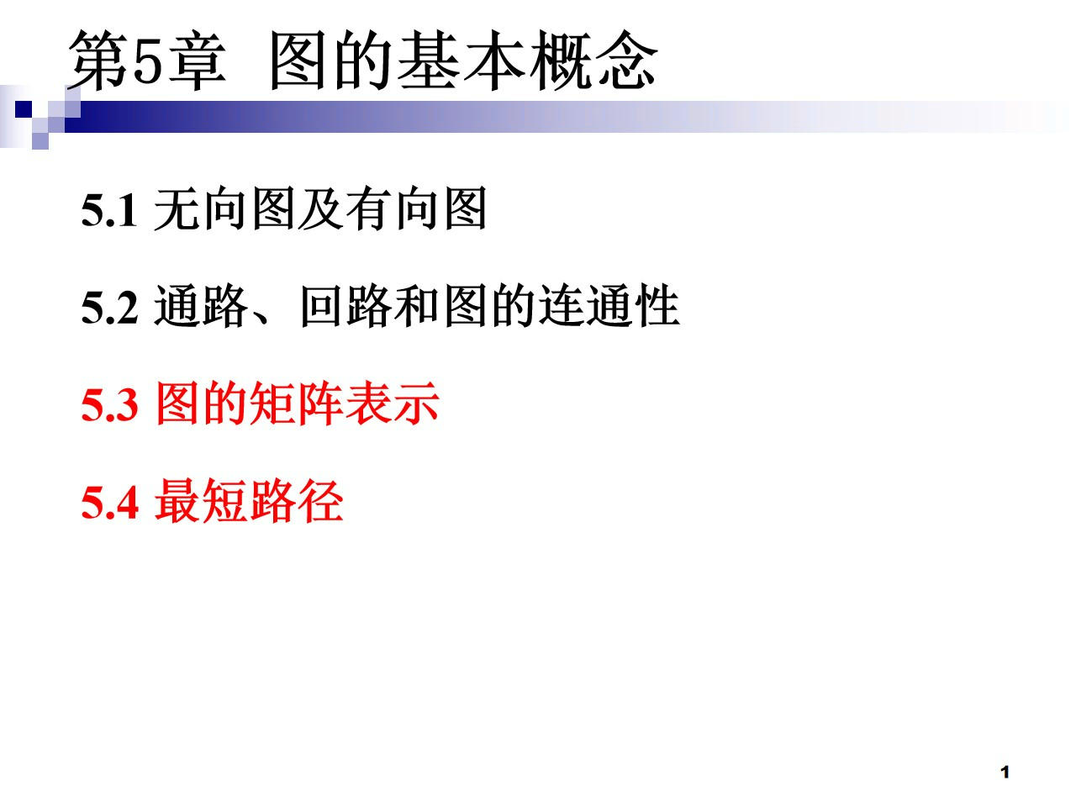
《 第5章 图的基本概念 》
1/54⻚ -

Slide 2

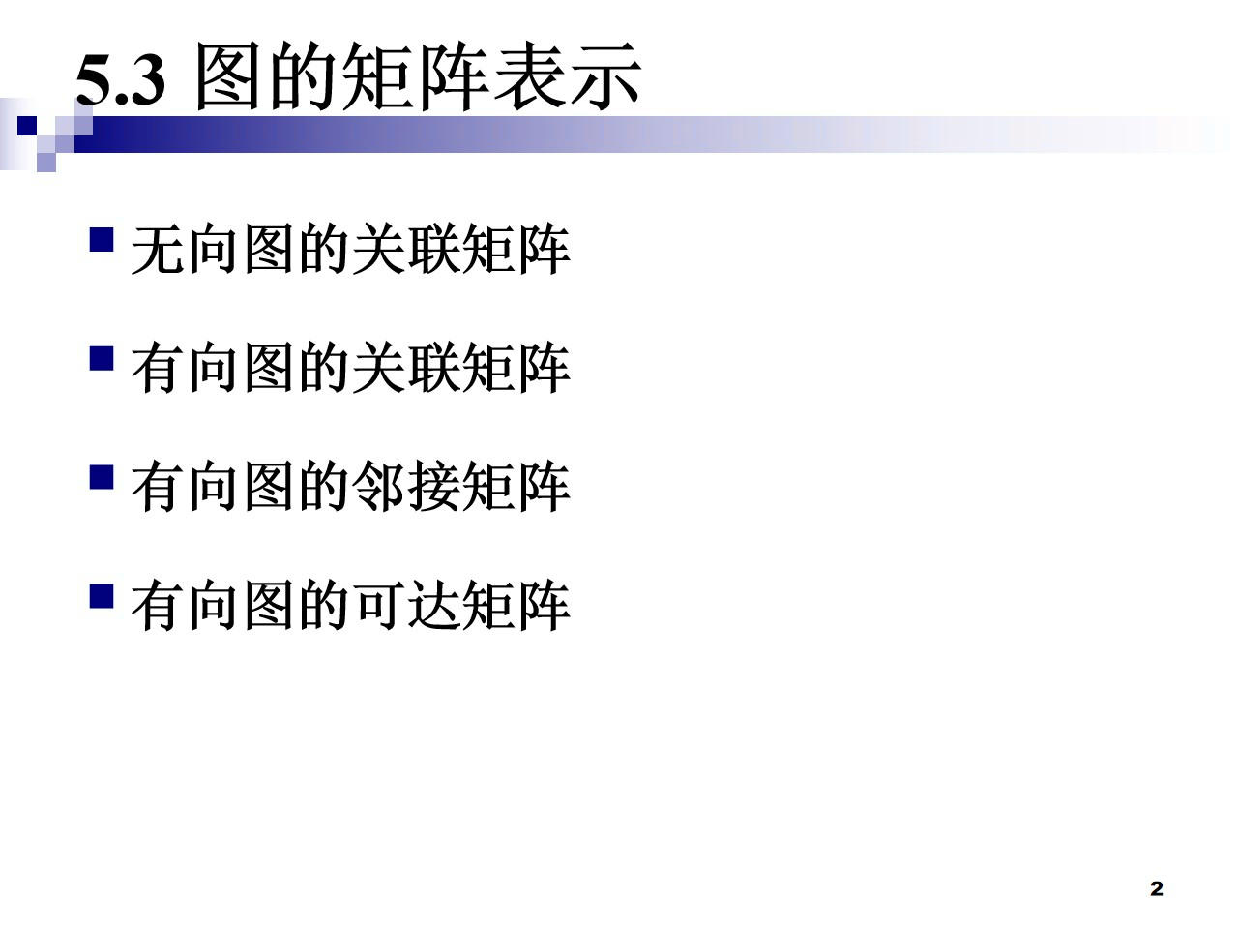
《 第5章 图的基本概念 》
2/54⻚ -

Slide 3
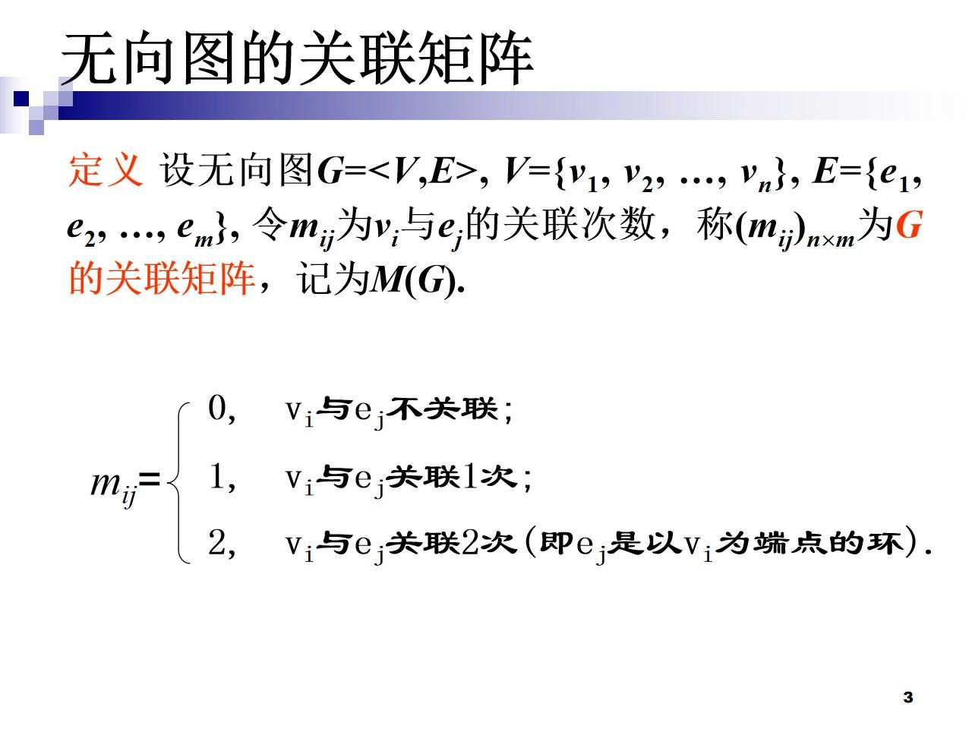
《 第5章 图的基本概念 》
3/54⻚ -

Slide 4
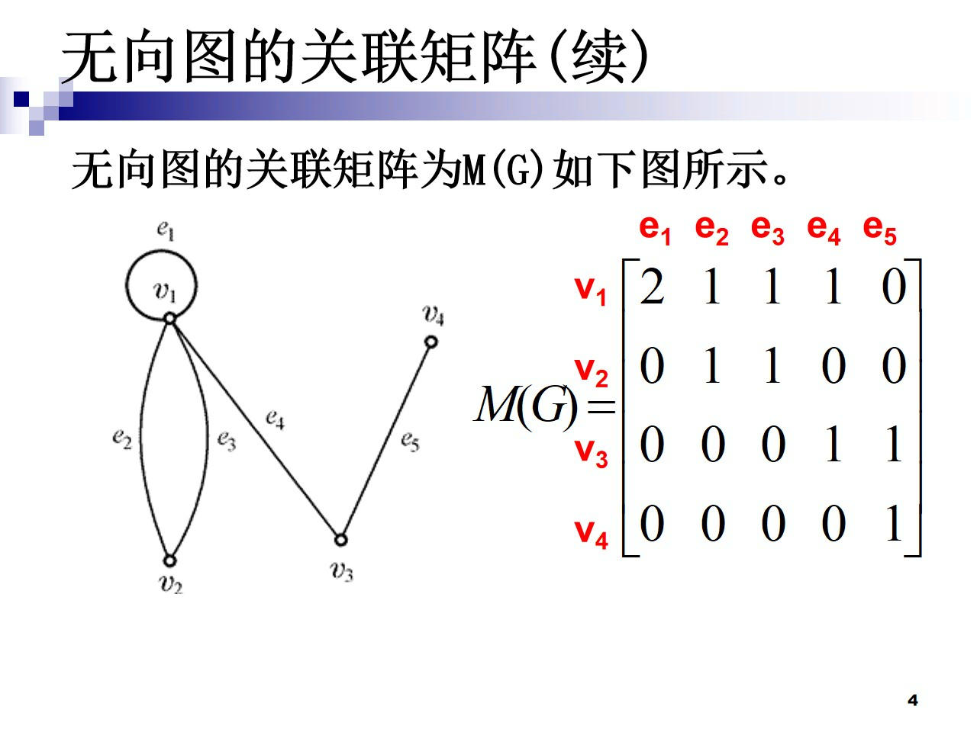
《 第5章 图的基本概念 》
4/54⻚ -

Slide 5
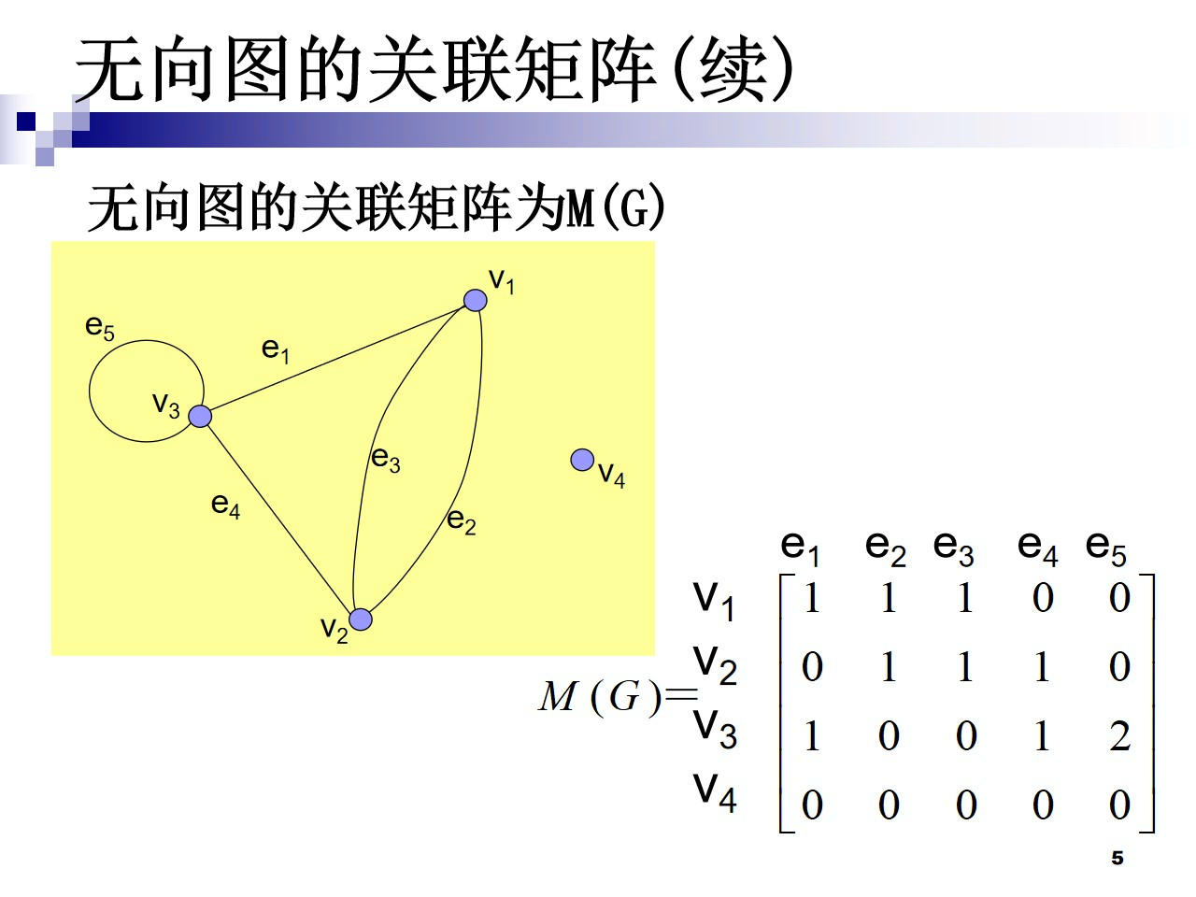
《 第5章 图的基本概念 》
5/54⻚ -

Slide 6
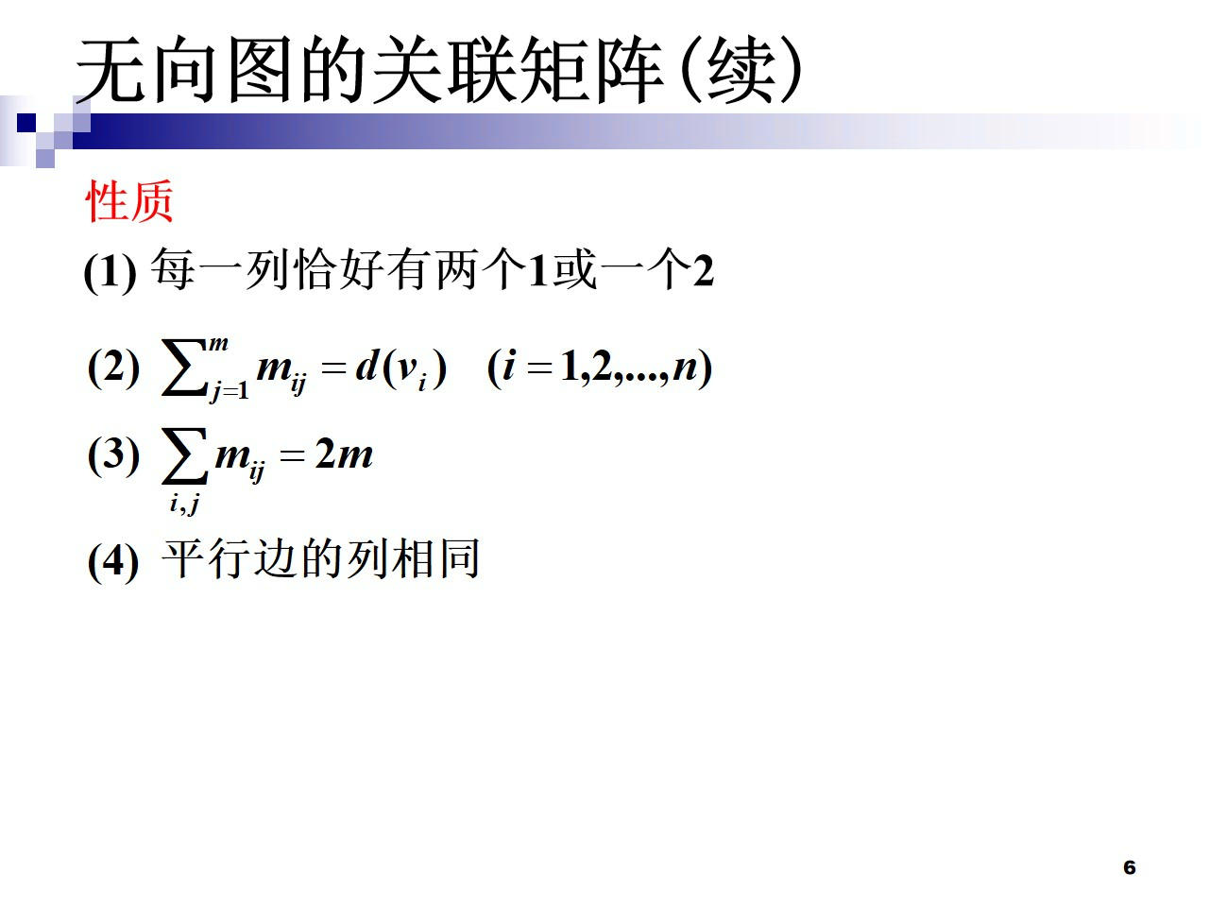
《 第5章 图的基本概念 》
6/54⻚ -

Slide 7
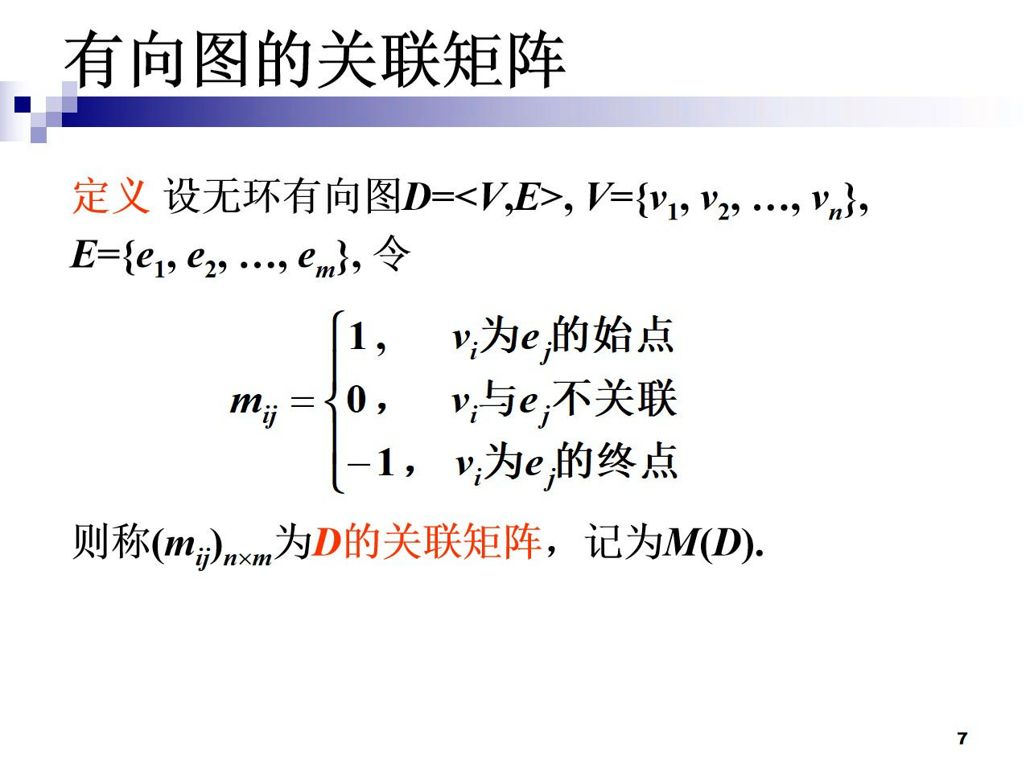
《 第5章 图的基本概念 》
7/54⻚ -

Slide 8
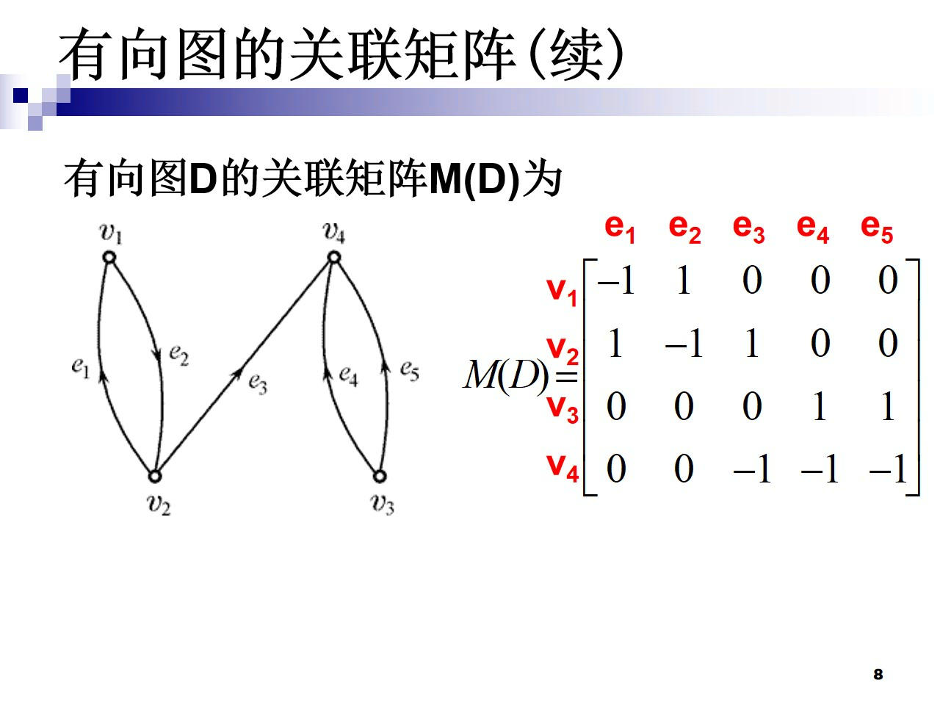
《 第5章 图的基本概念 》
8/54⻚ -

Slide 9
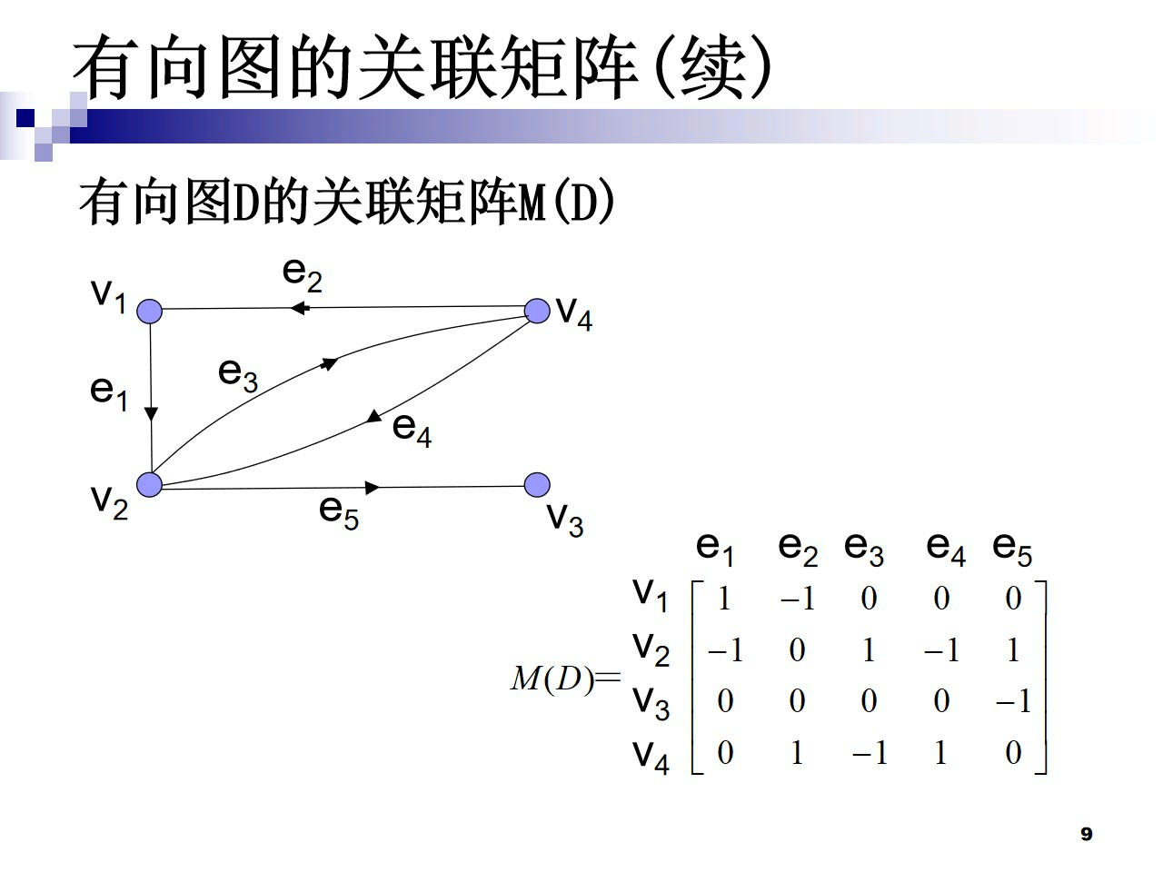
《 第5章 图的基本概念 》
9/54⻚ -

Slide 10
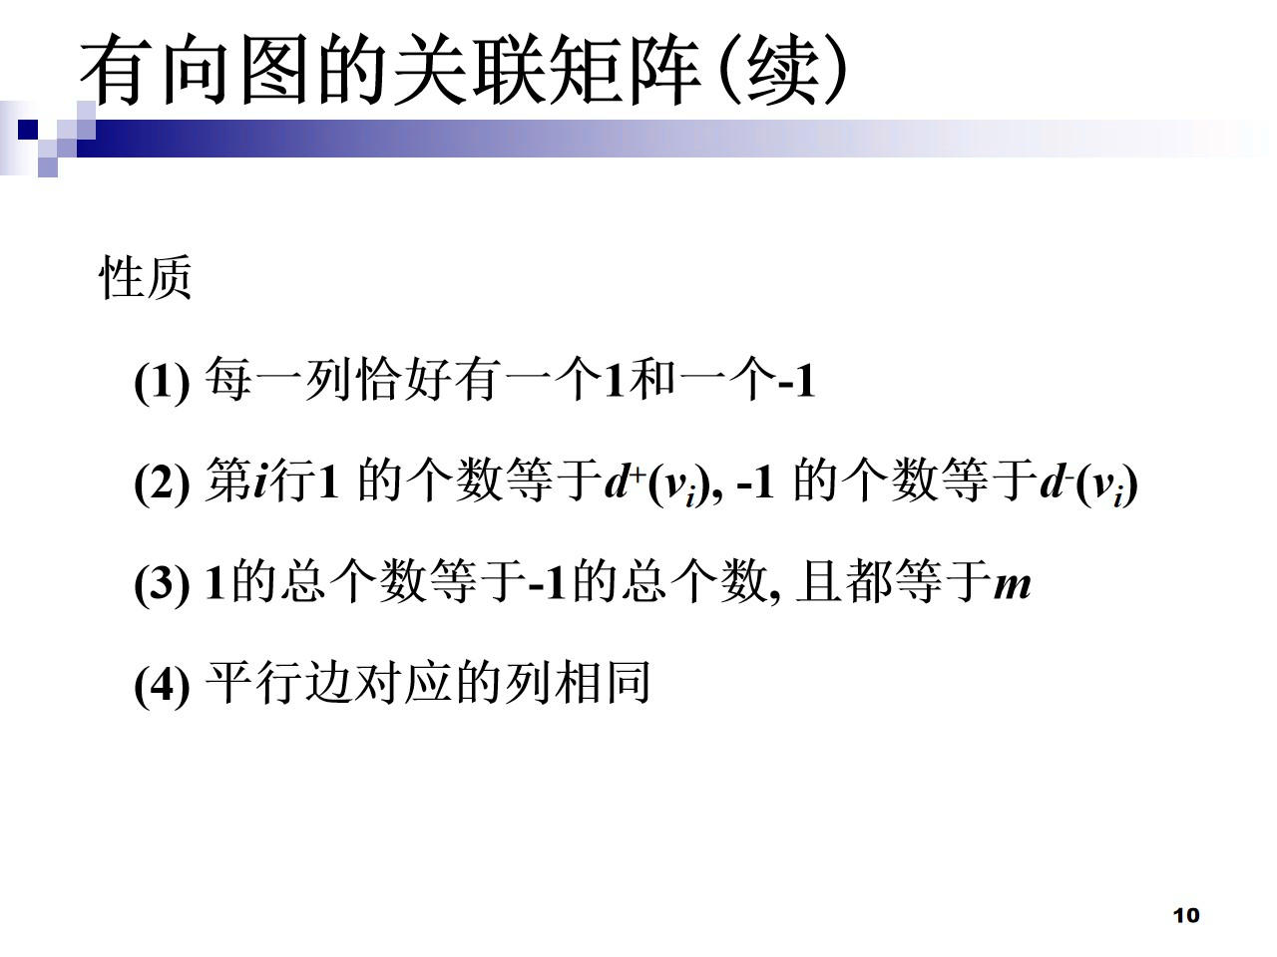
《 第5章 图的基本概念 》
10/54⻚ -

Slide 11
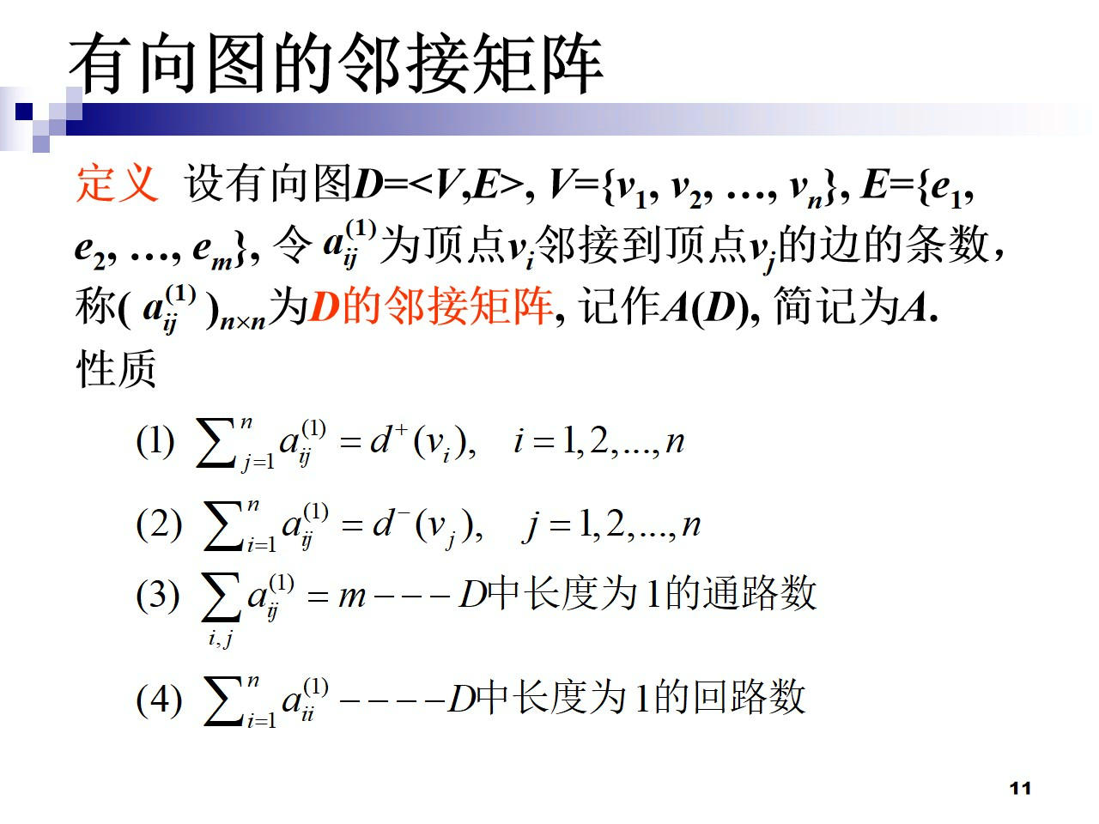
《 第5章 图的基本概念 》
11/54⻚ -

Slide 12
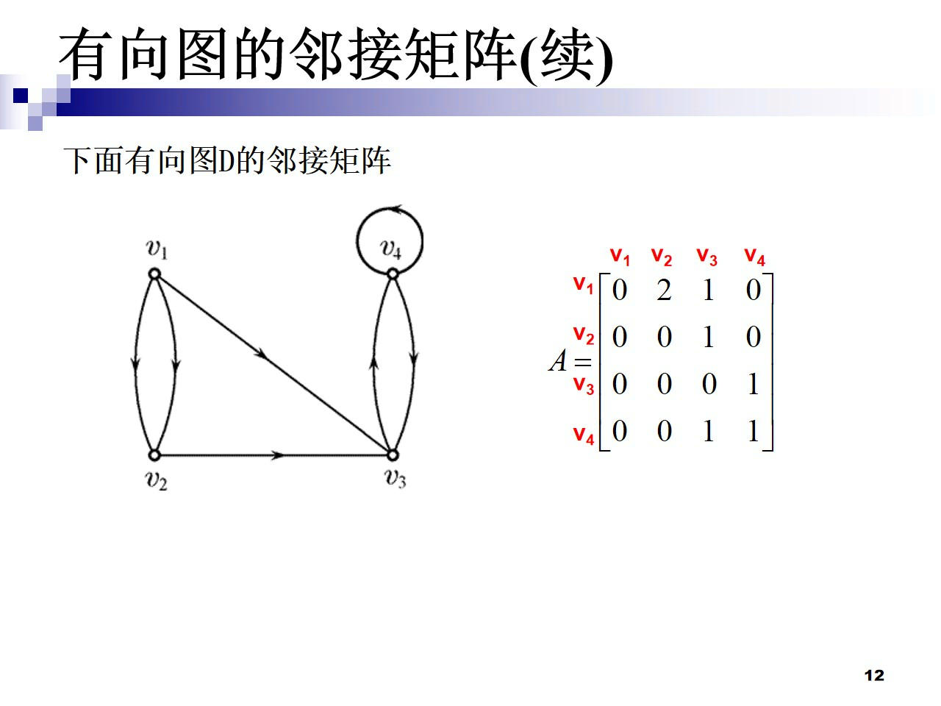
《 第5章 图的基本概念 》
12/54⻚ -

Slide 13
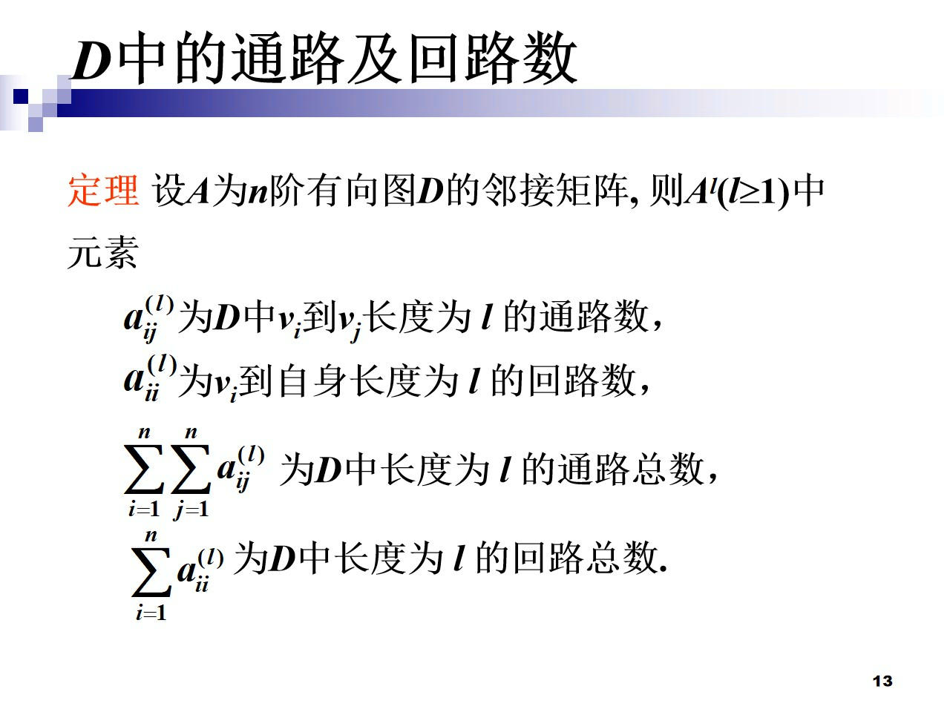
《 第5章 图的基本概念 》
13/54⻚ -

Slide 14
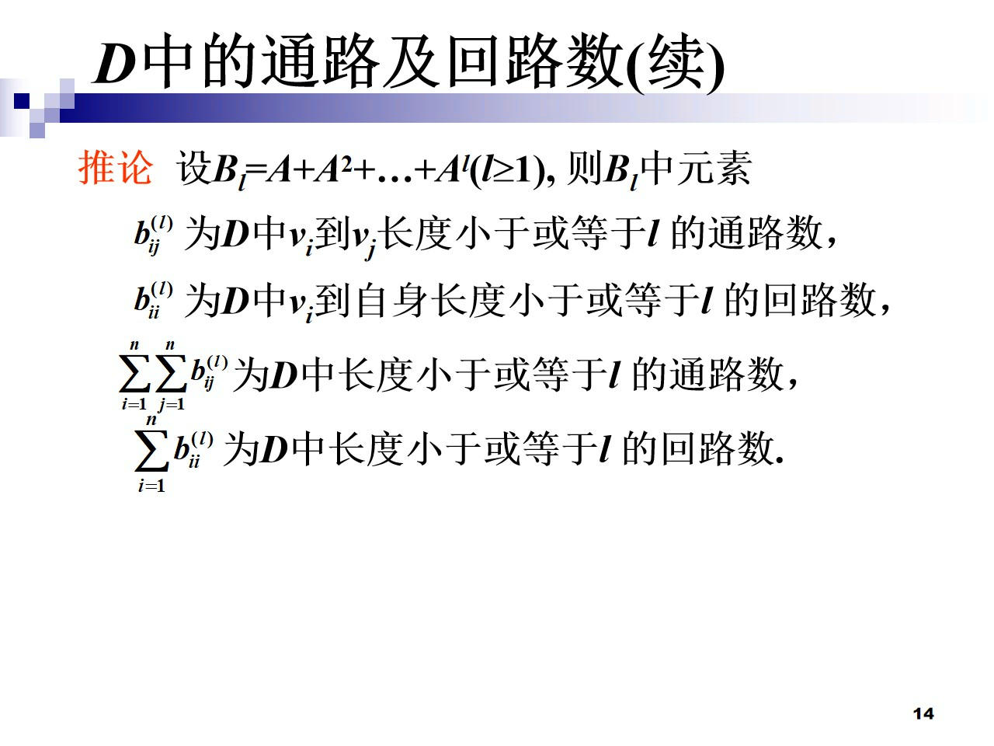
《 第5章 图的基本概念 》
14/54⻚ -

Slide 15
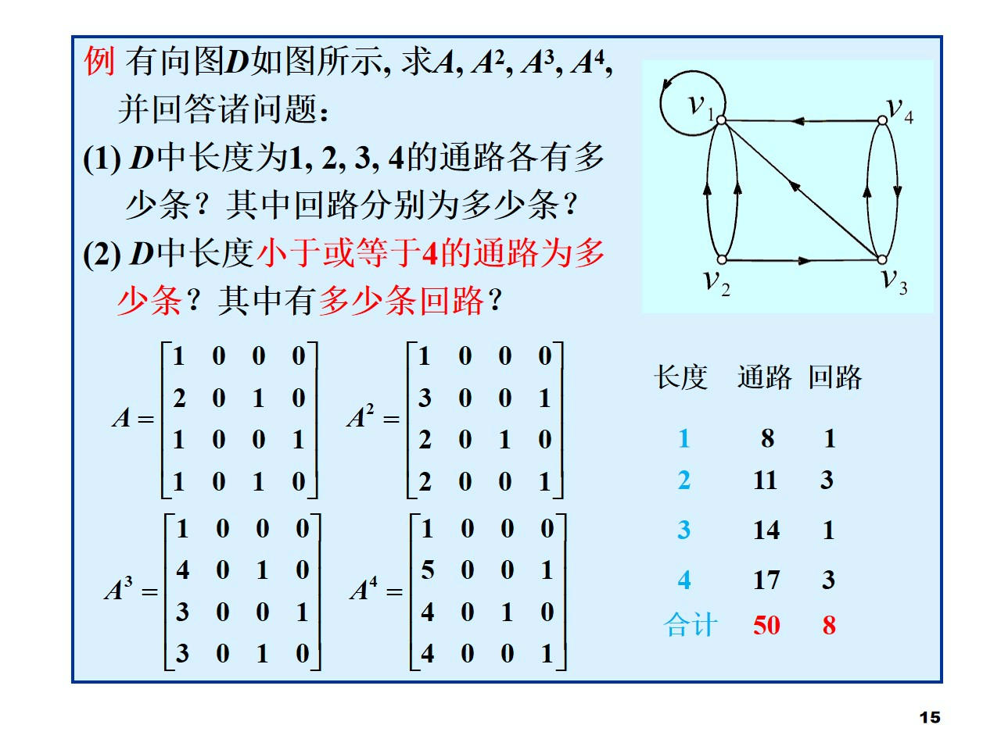
《 第5章 图的基本概念 》
15/54⻚ -

Slide 16
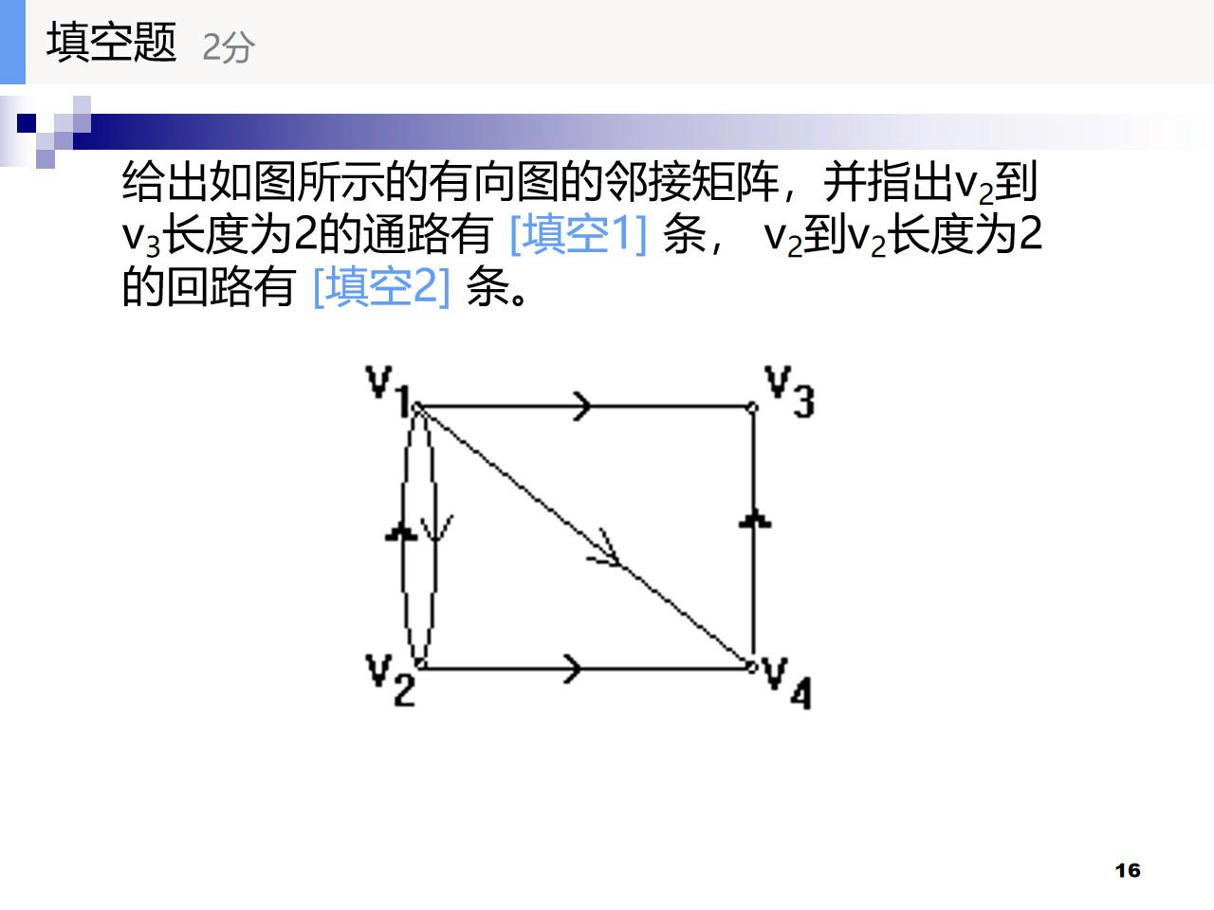
《 第5章 图的基本概念 》
16/54⻚ -

Slide 17
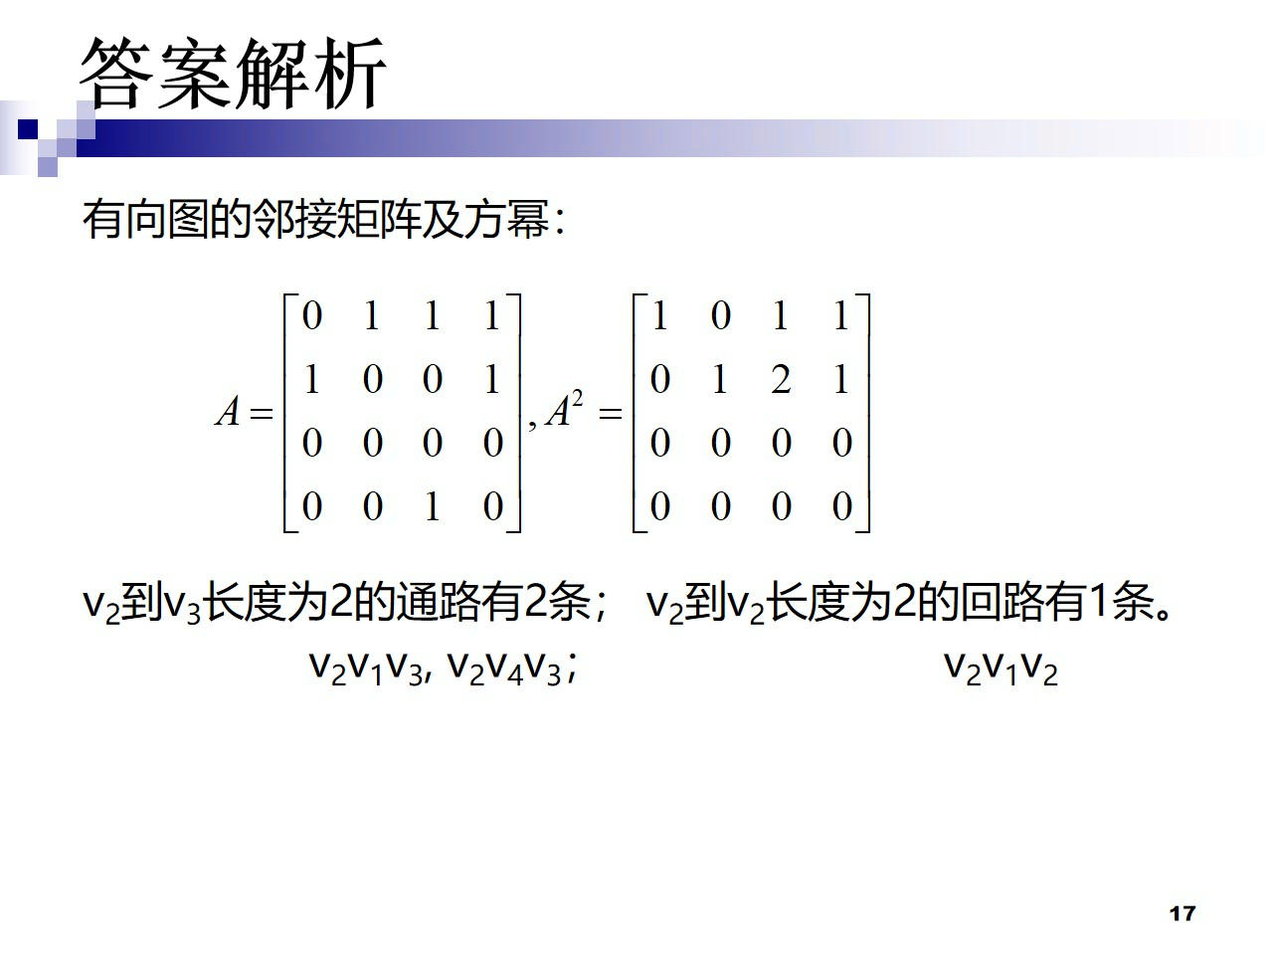
《 第5章 图的基本概念 》
17/54⻚ -

Slide 18
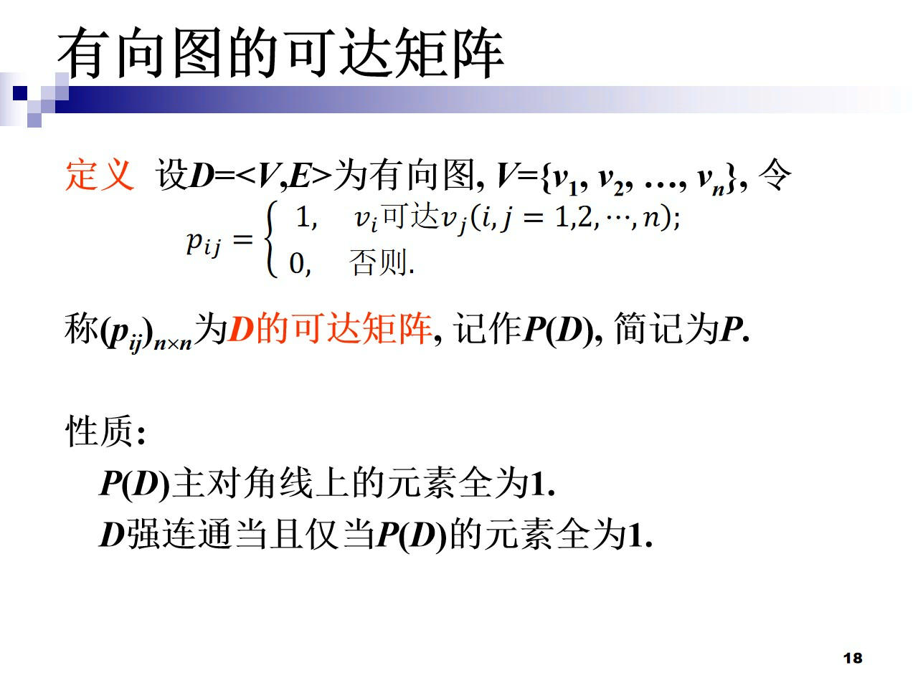
《 第5章 图的基本概念 》
18/54⻚ -

Slide 19
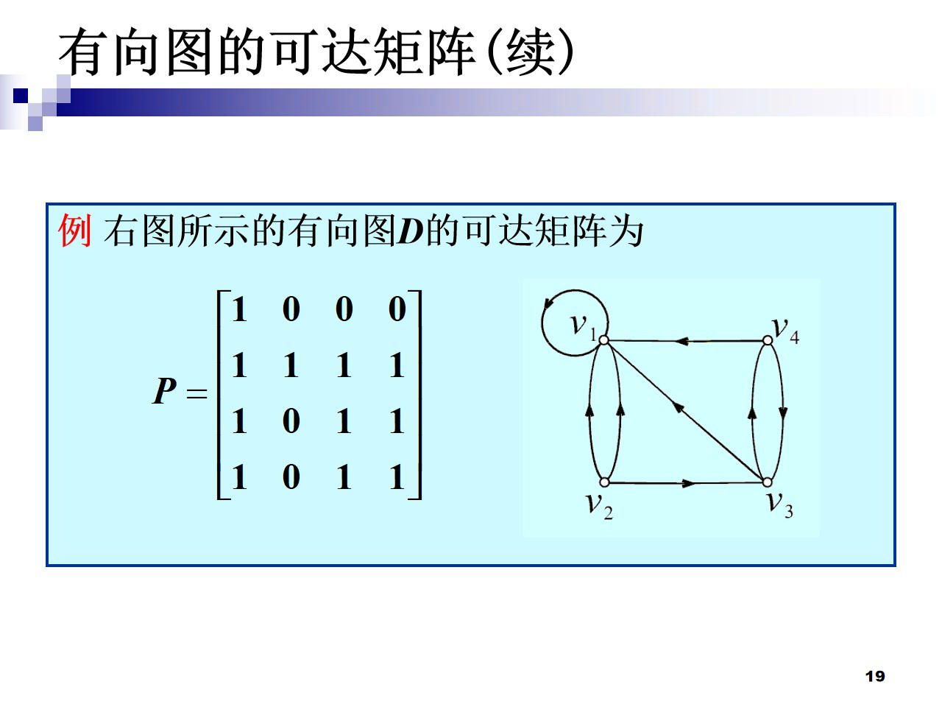
《 第5章 图的基本概念 》
19/54⻚ -

Slide 20
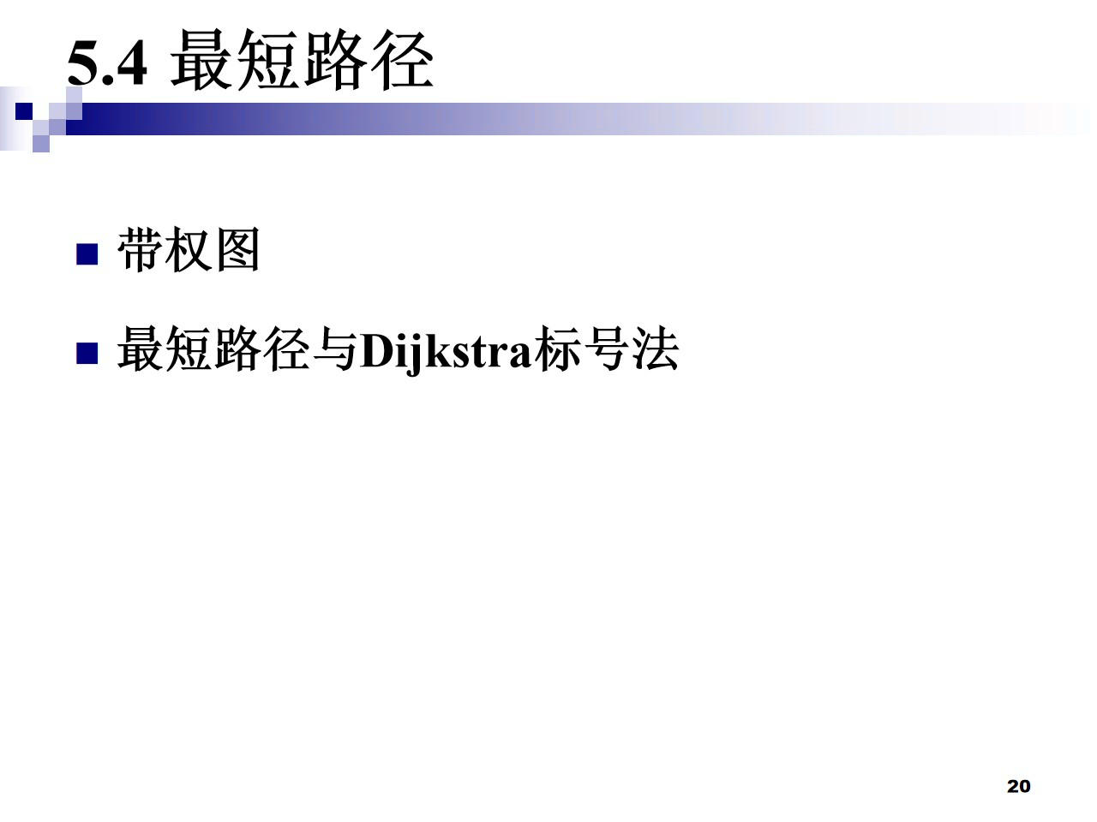
《 第5章 图的基本概念 》
20/54⻚ -

Slide 21
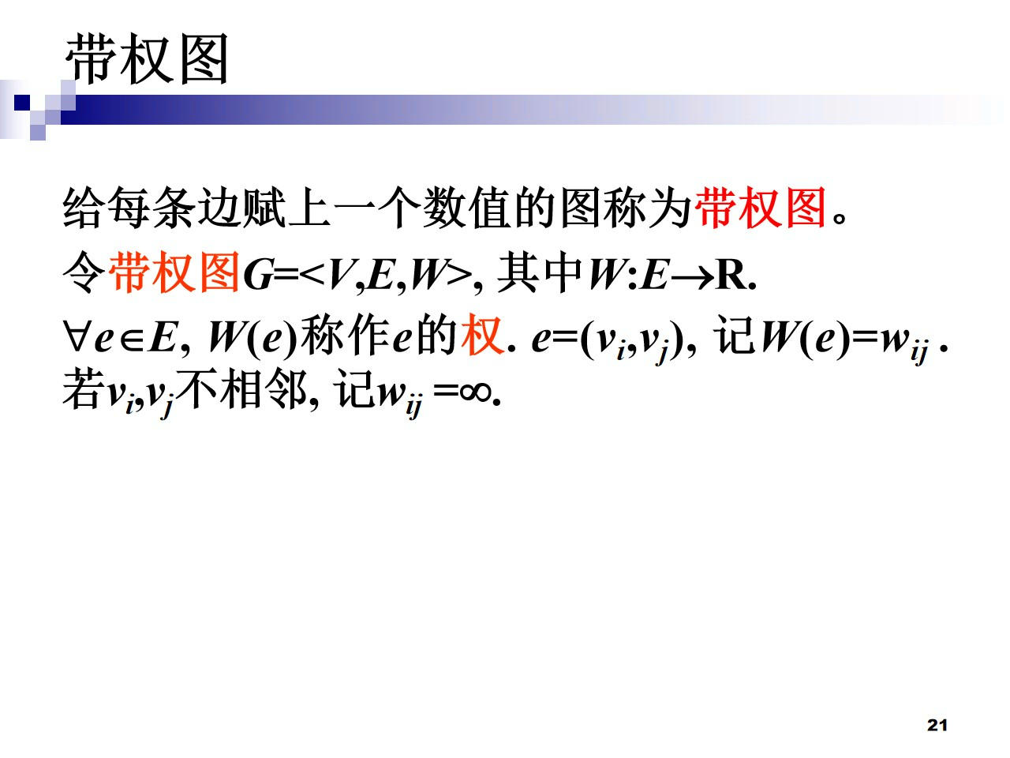
《 第5章 图的基本概念 》
21/54⻚ -

Slide 22
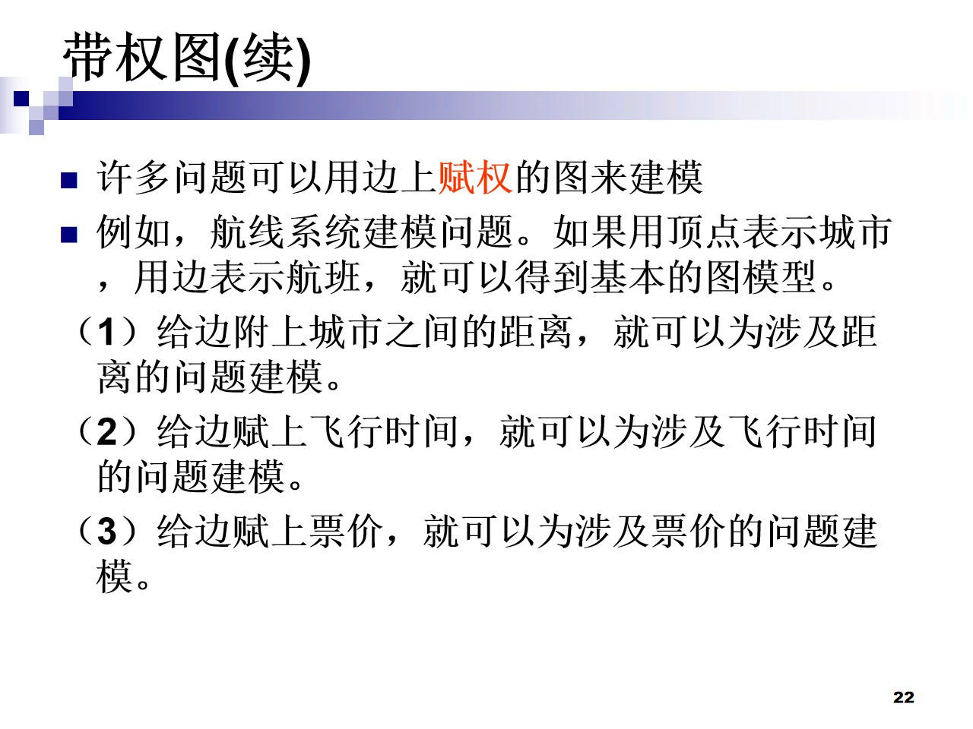
《 第5章 图的基本概念 》
22/54⻚ -

Slide 23
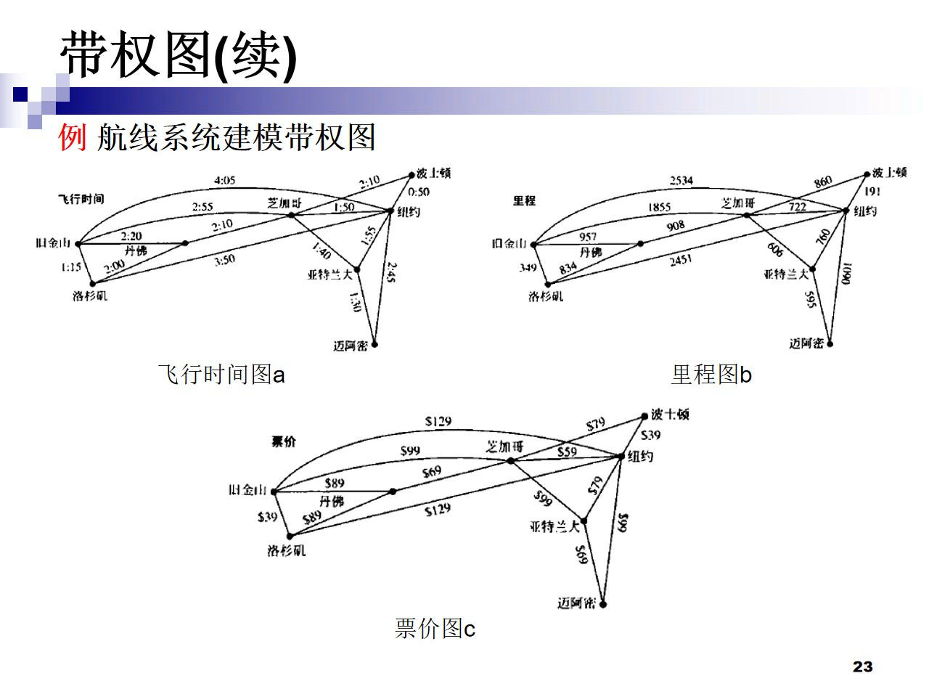
《 第5章 图的基本概念 》
23/54⻚ -

Slide 24
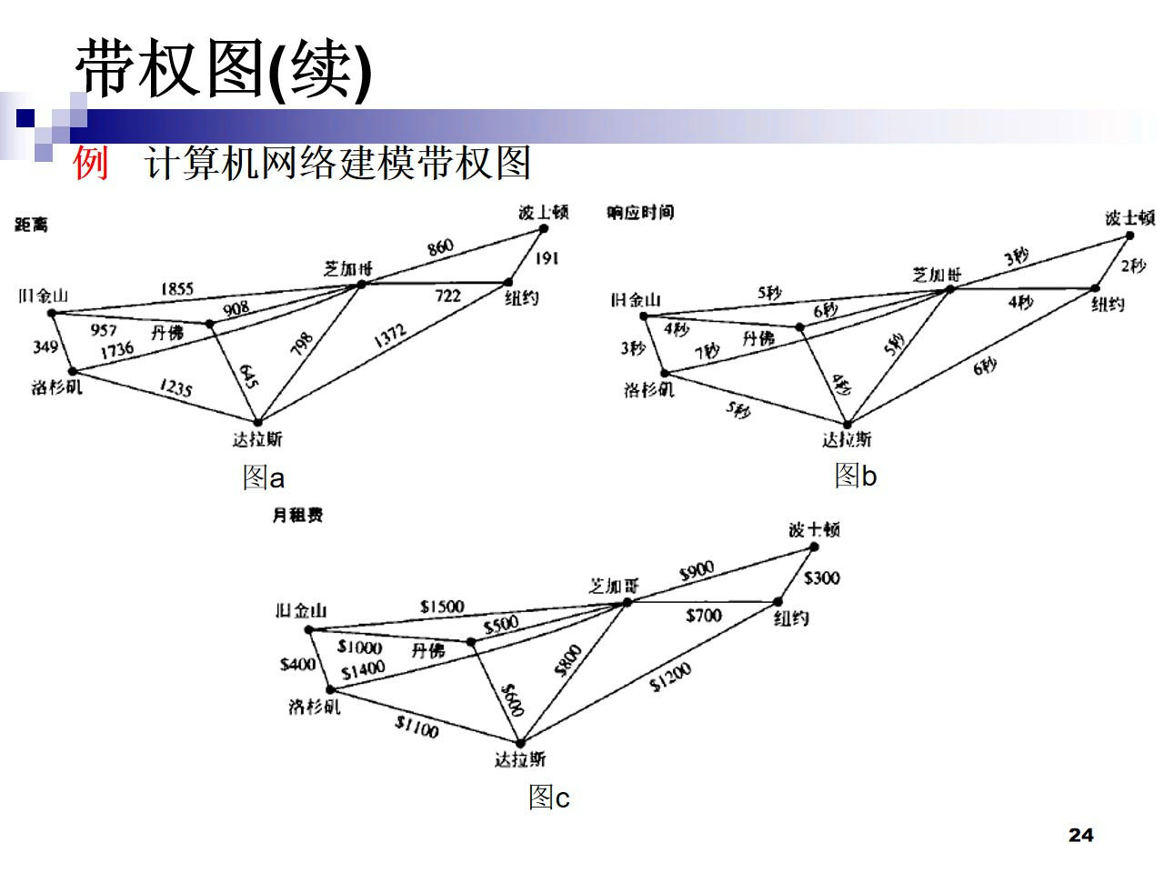
《 第5章 图的基本概念 》
24/54⻚ -

Slide 25
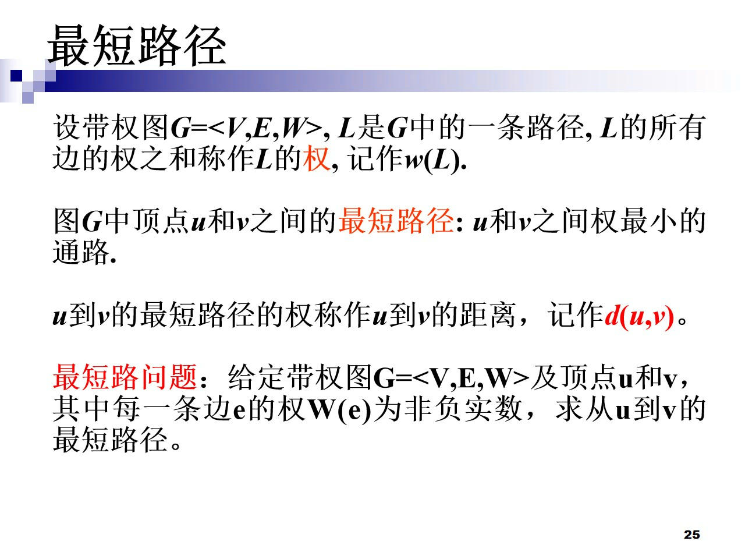
《 第5章 图的基本概念 》
25/54⻚ -

Slide 26
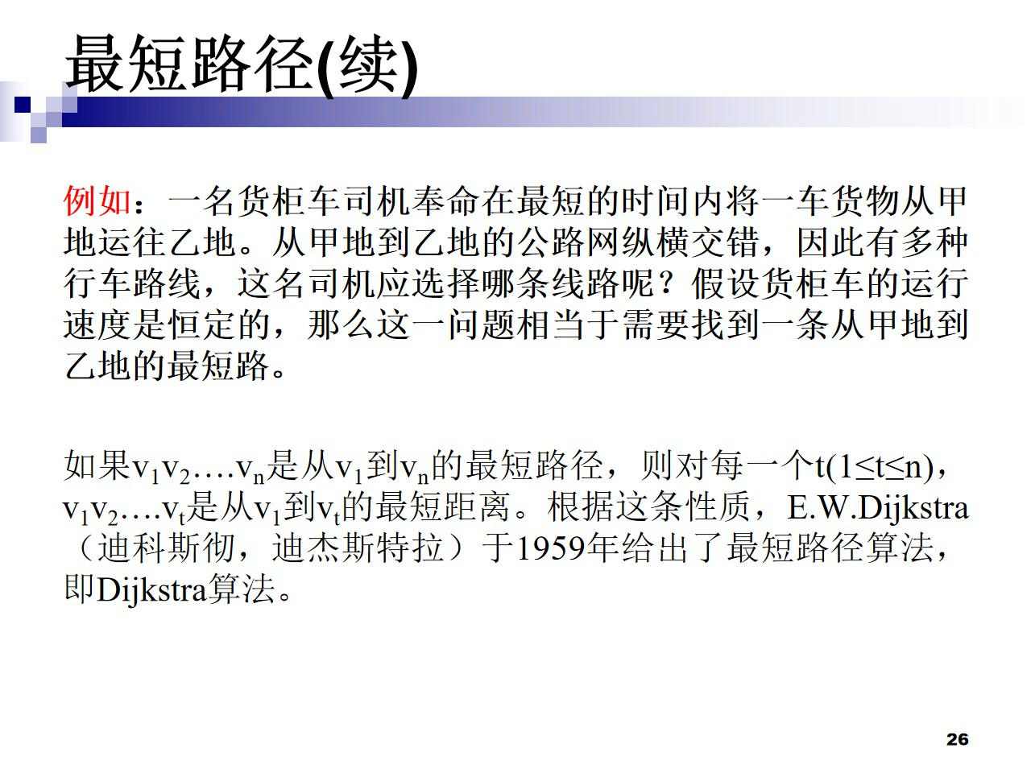
《 第5章 图的基本概念 》
26/54⻚ -

Slide 27
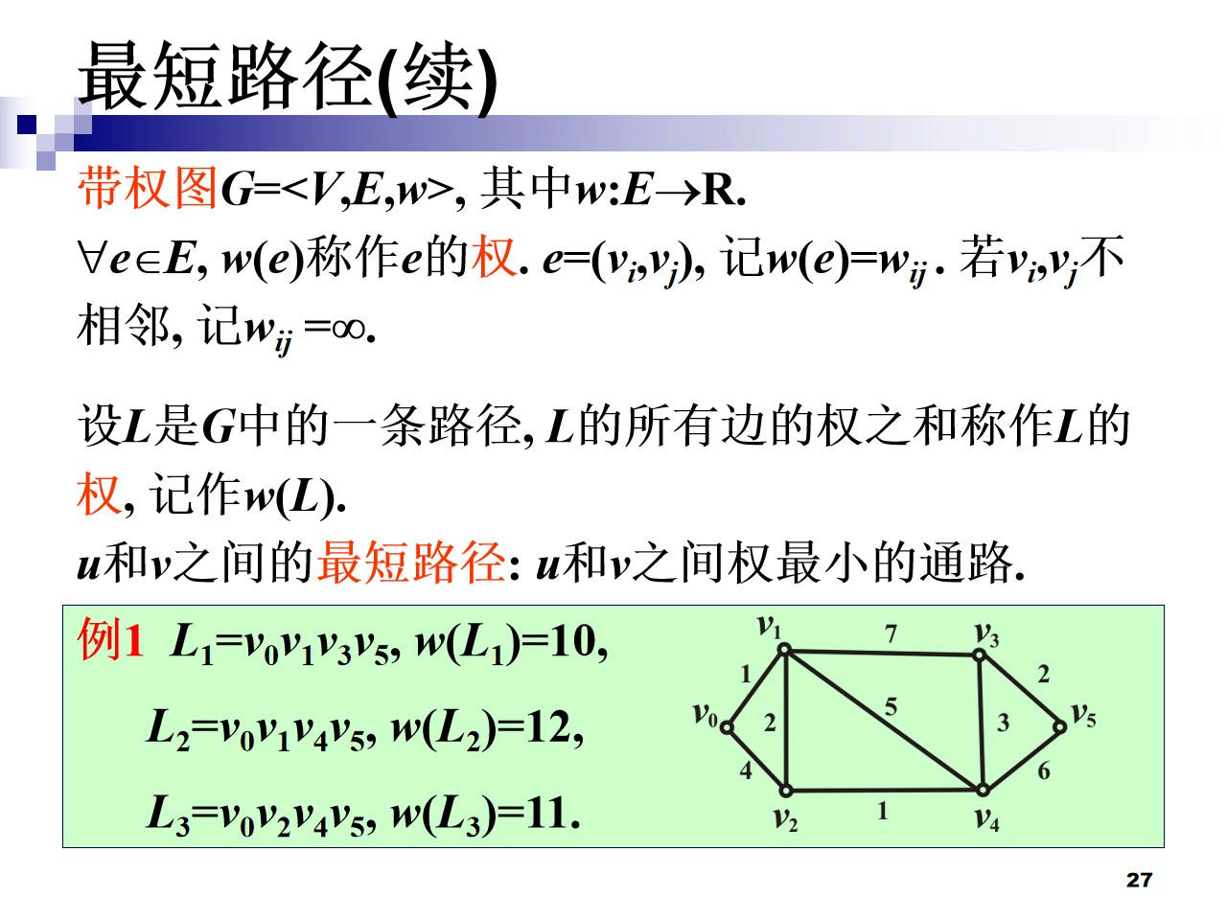
《 第5章 图的基本概念 》
27/54⻚ -

Slide 28

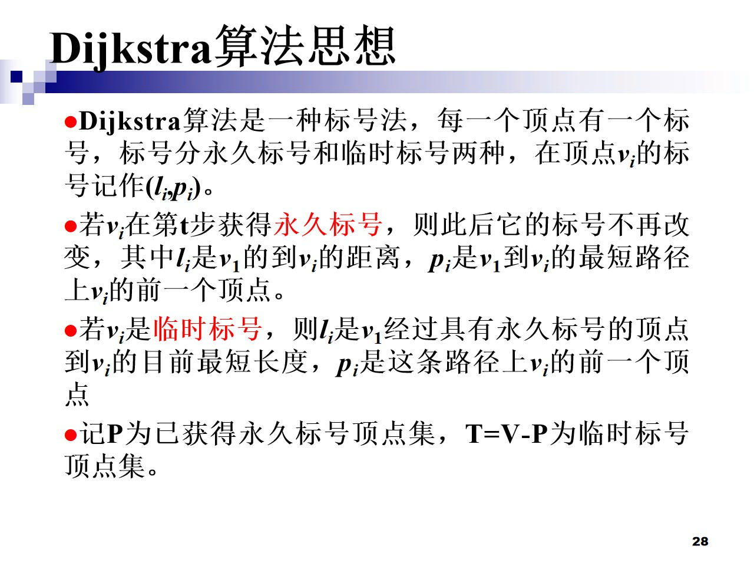
《 第5章 图的基本概念 》
28/54⻚ -

Slide 29
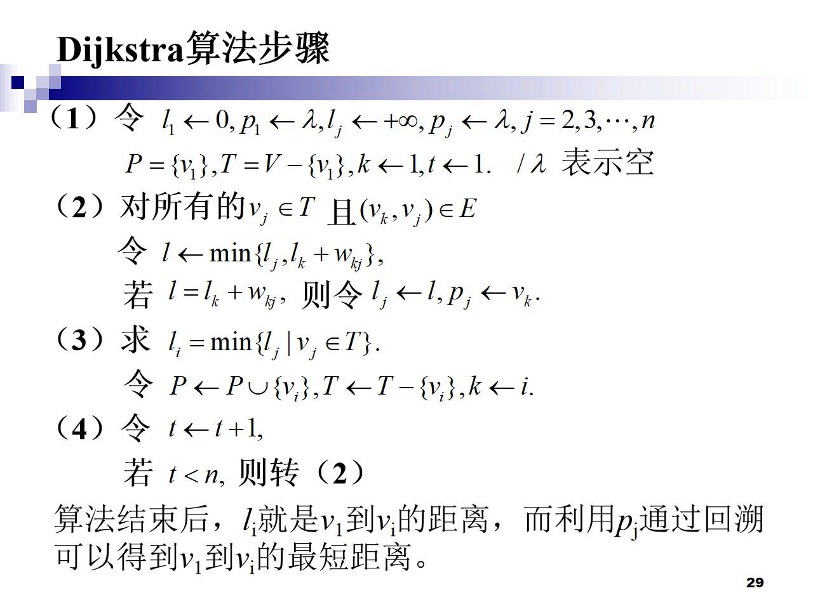
《 第5章 图的基本概念 》
29/54⻚ -

Slide 30
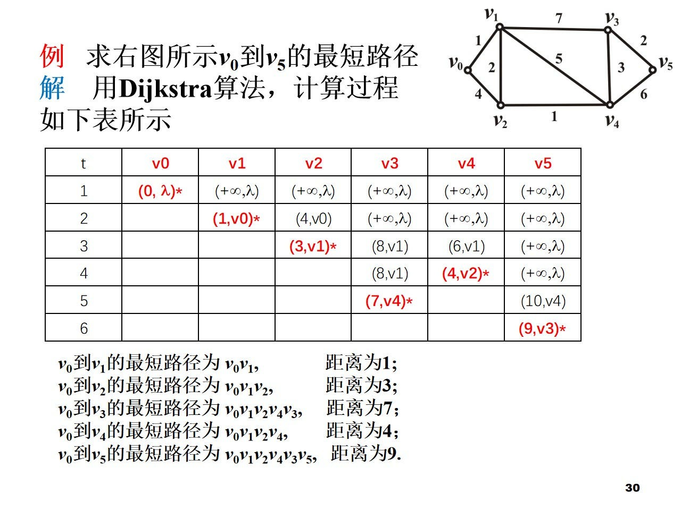
《 第5章 图的基本概念 》
30/54⻚ -

Slide 31
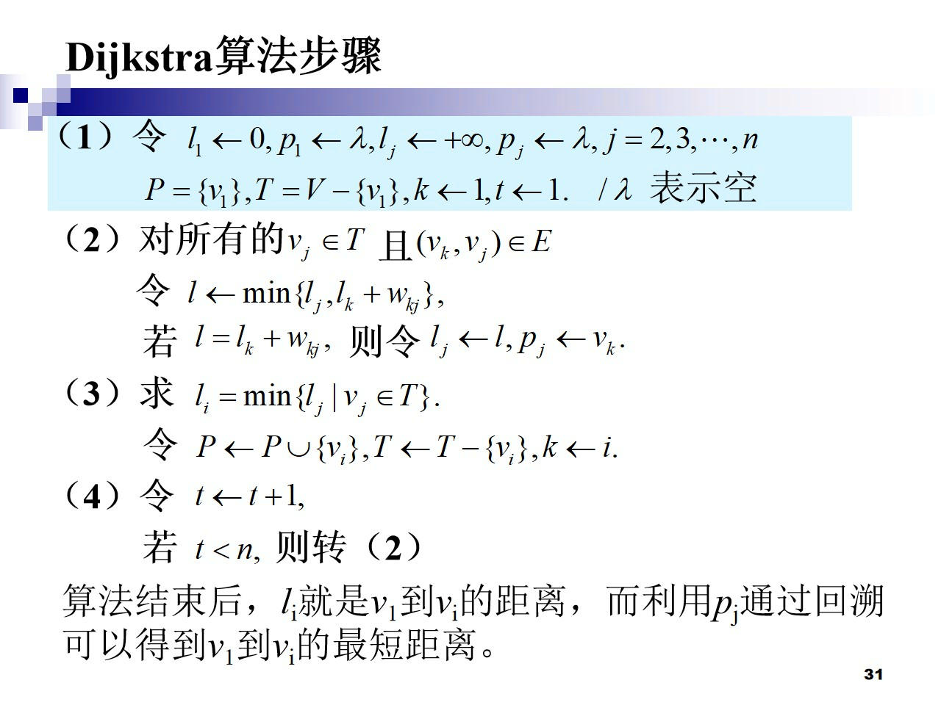
《 第5章 图的基本概念 》
31/54⻚ -

Slide 32
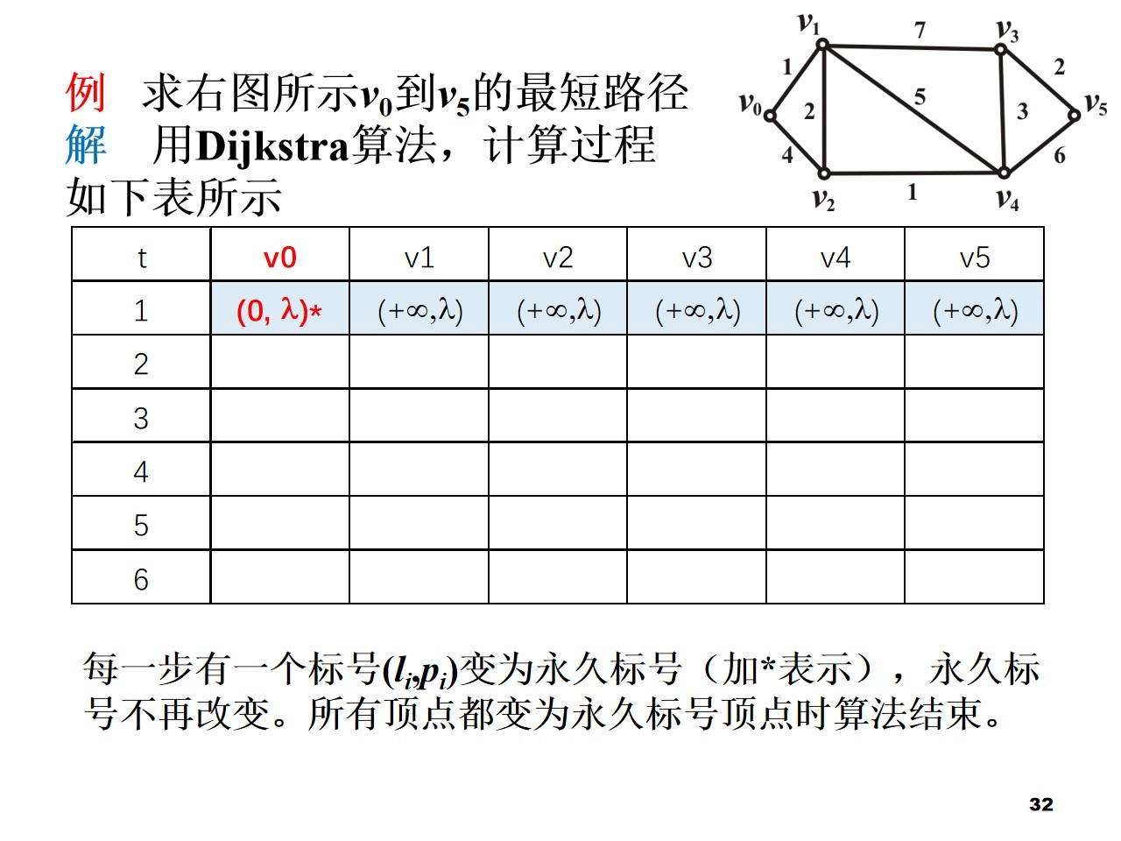
《 第5章 图的基本概念 》
32/54⻚ -

Slide 33
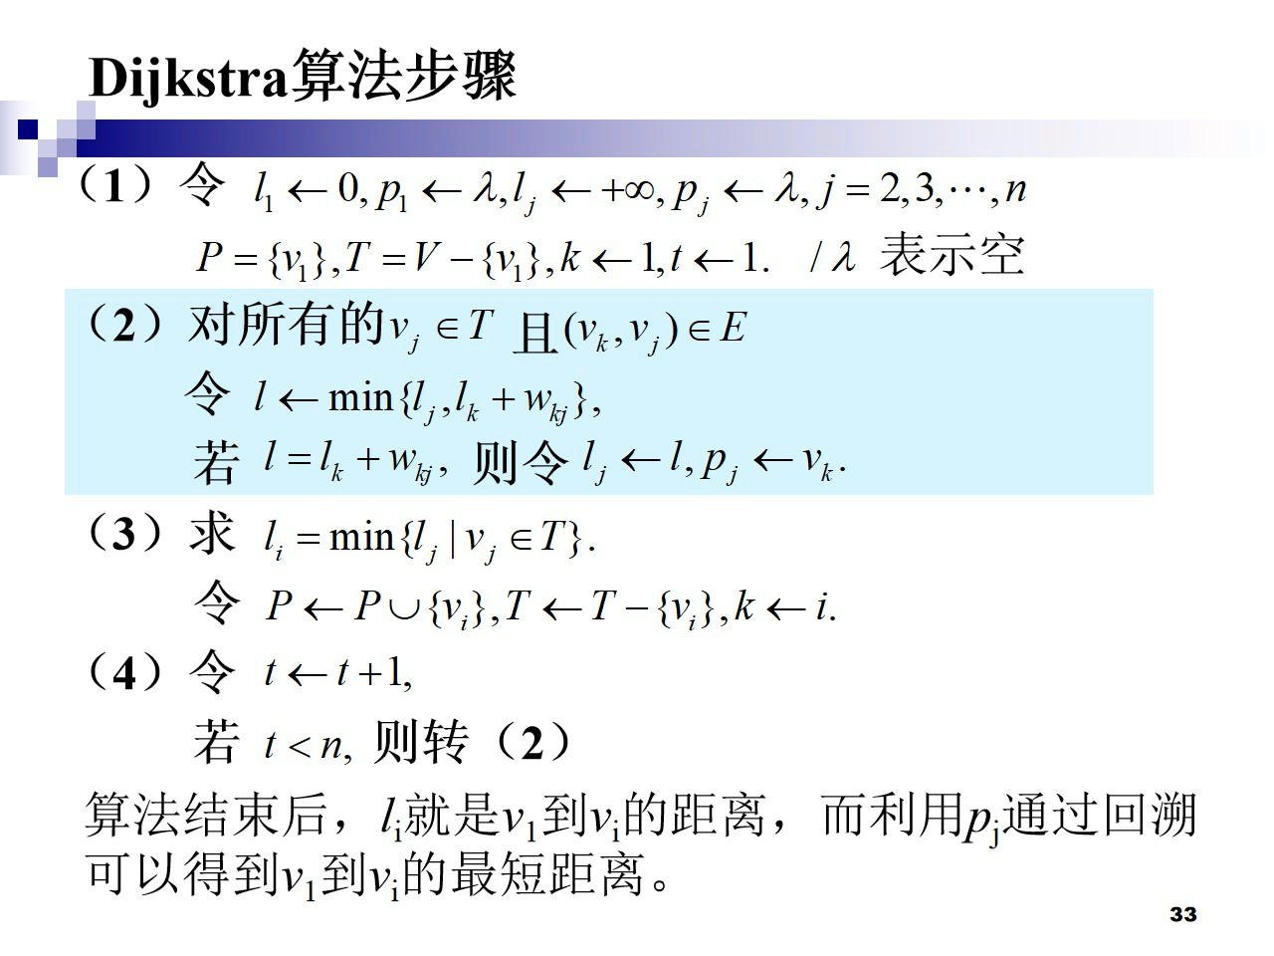
《 第5章 图的基本概念 》
33/54⻚ -

Slide 34
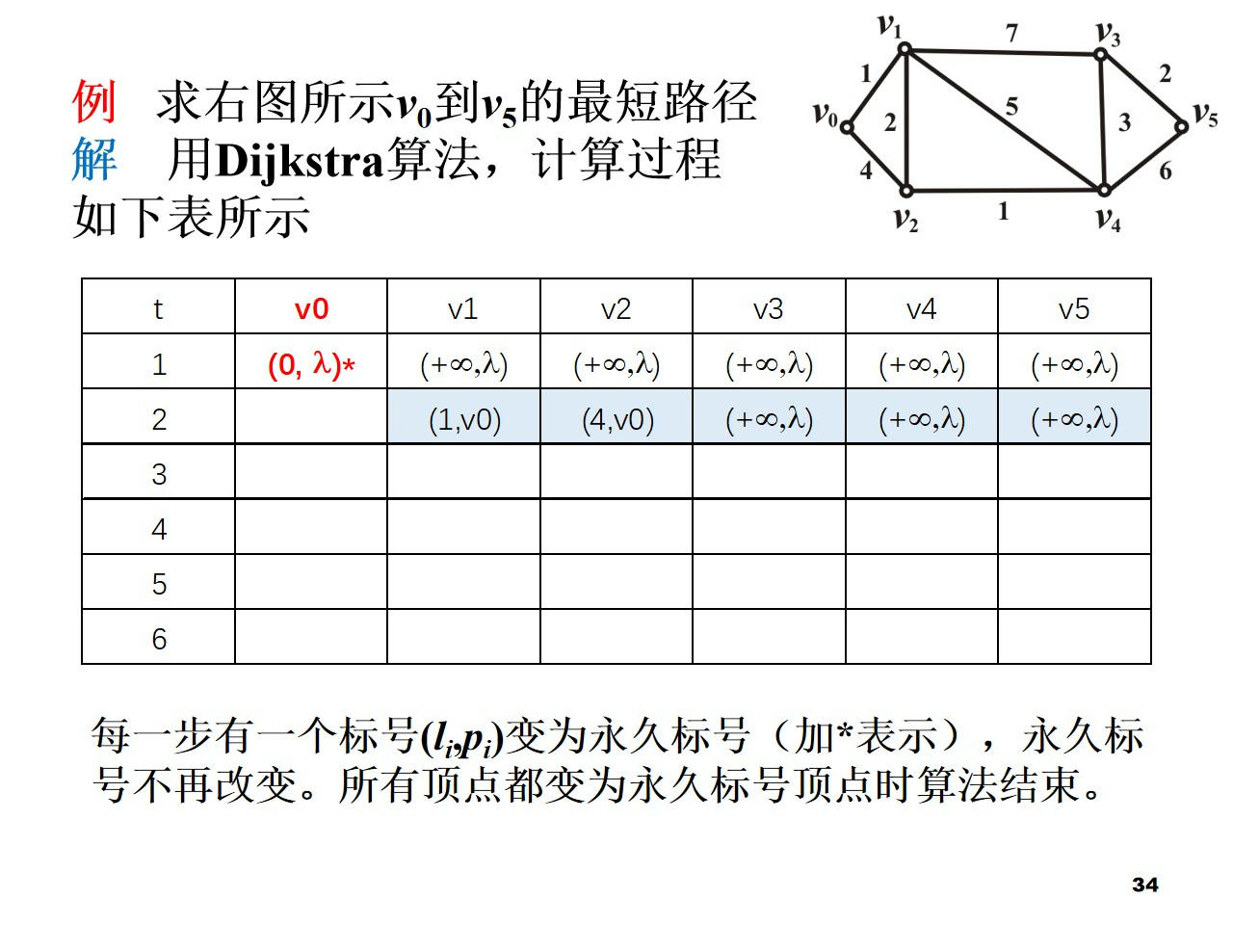
《 第5章 图的基本概念 》
34/54⻚ -

Slide 35
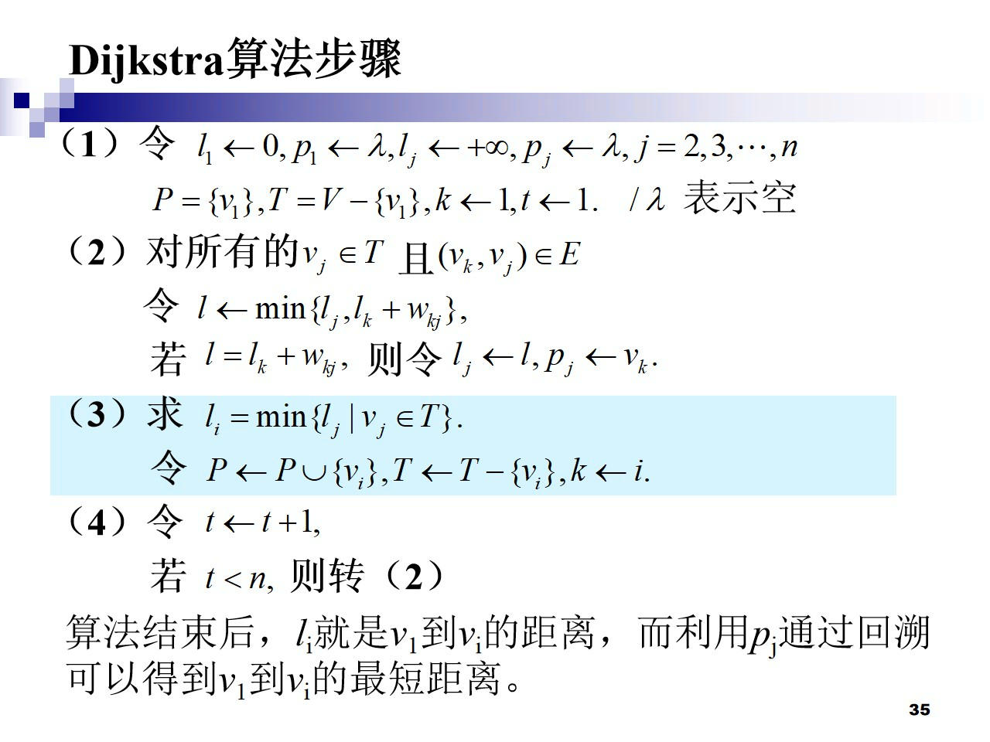
《 第5章 图的基本概念 》
35/54⻚ -

Slide 36
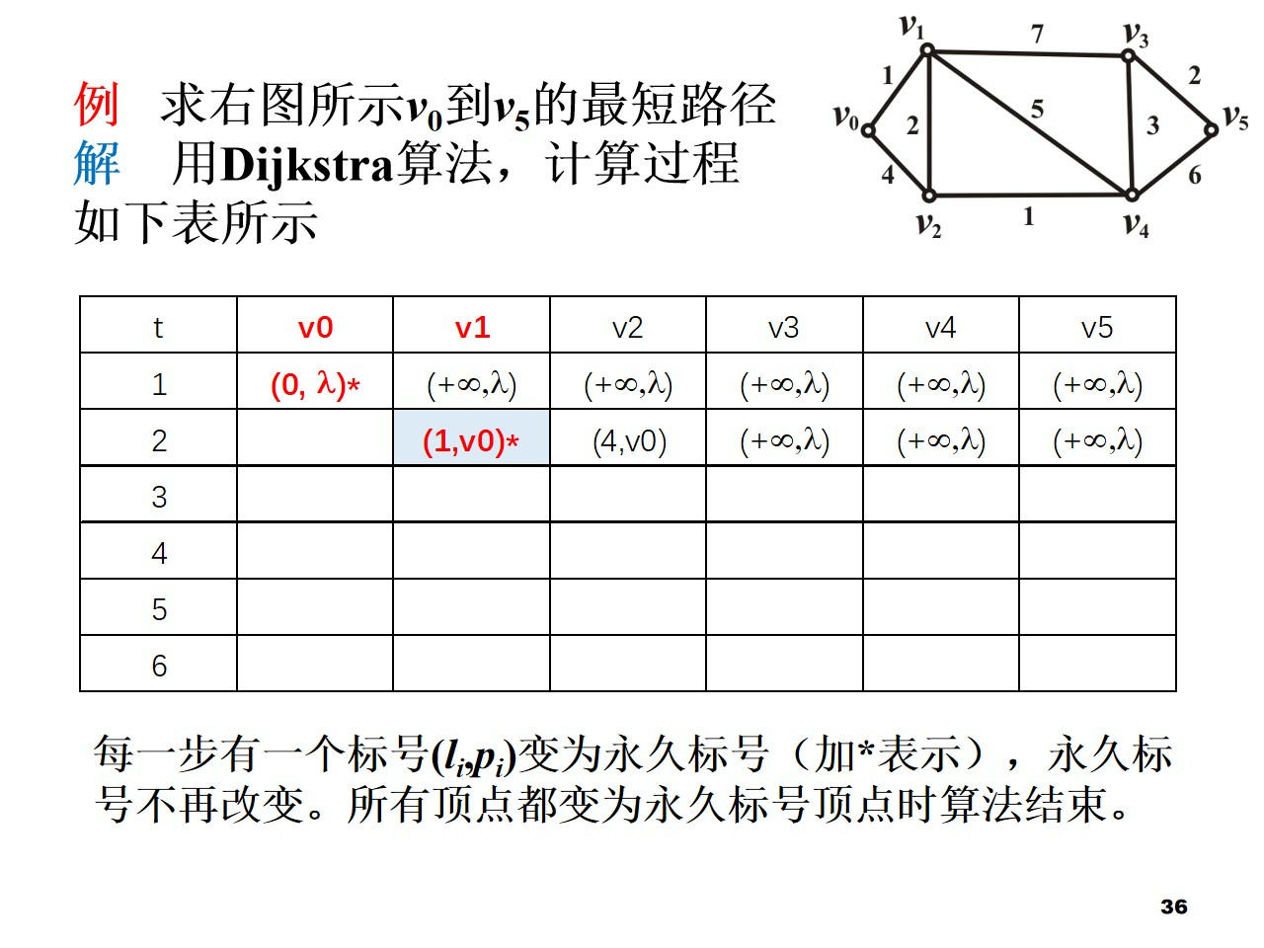
《 第5章 图的基本概念 》
36/54⻚ -

Slide 37

《 第5章 图的基本概念 》
37/54⻚ -

Slide 38
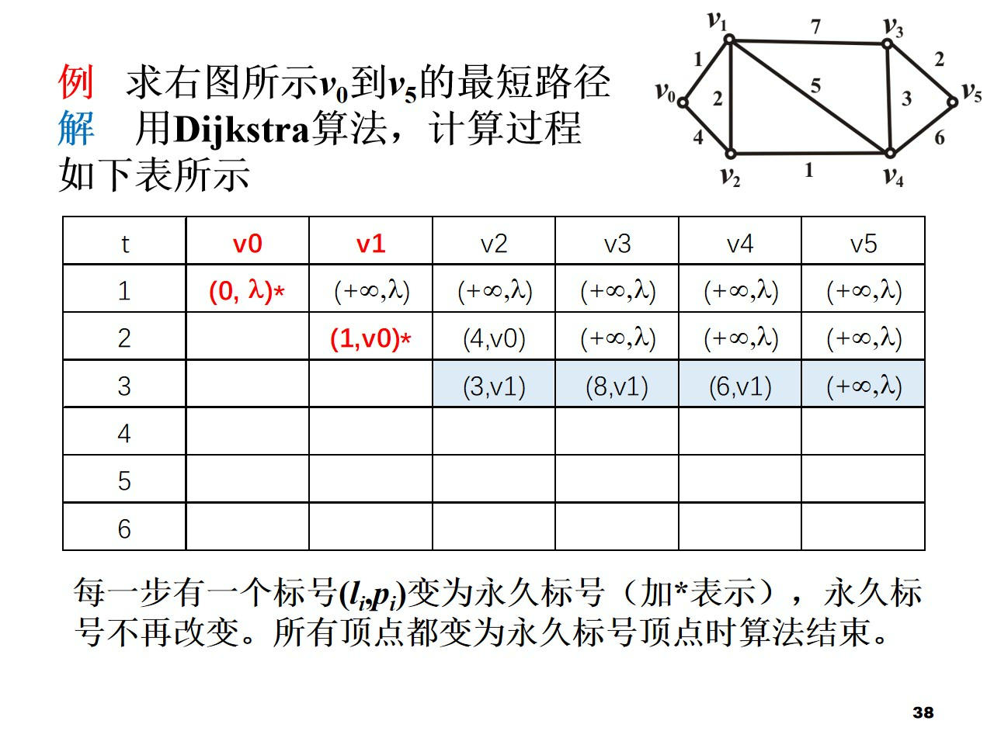
《 第5章 图的基本概念 》
38/54⻚ -

Slide 39

《 第5章 图的基本概念 》
39/54⻚ -

Slide 40
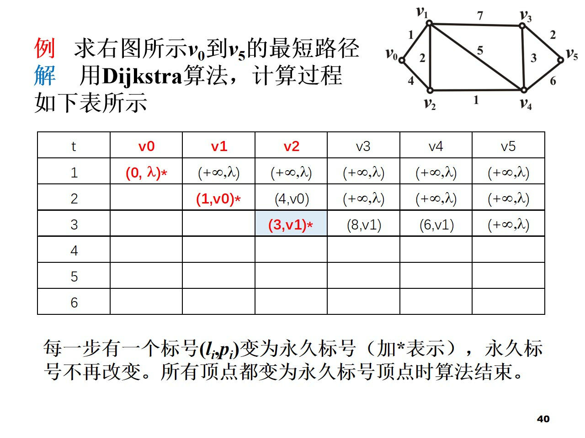
《 第5章 图的基本概念 》
40/54⻚ -

Slide 41
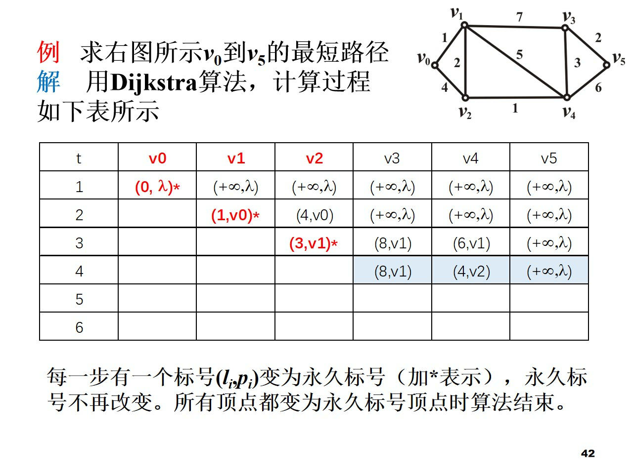
《 第5章 图的基本概念 》
41/54⻚ -

Slide 42
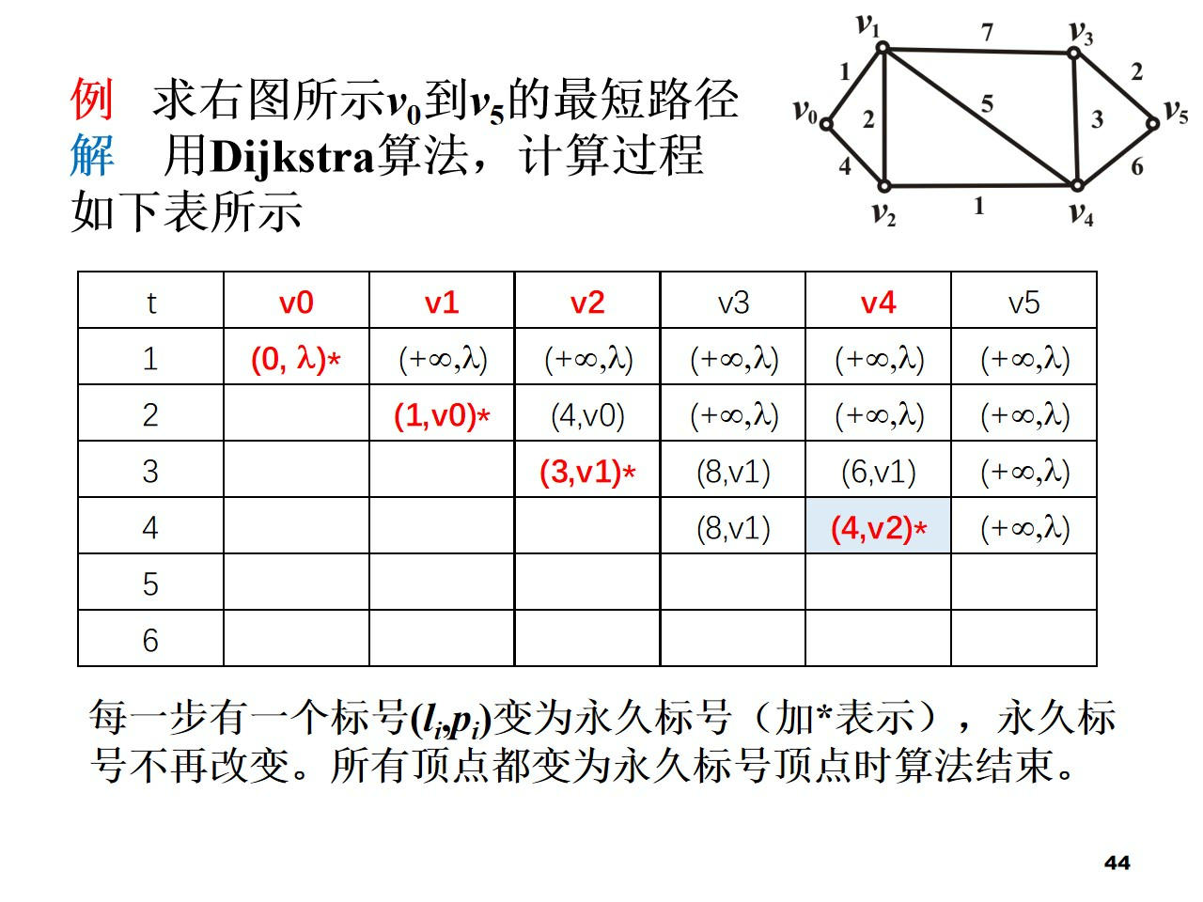
《 第5章 图的基本概念 》
42/54⻚ -

Slide 43

《 第5章 图的基本概念 》
43/54⻚ -

Slide 44
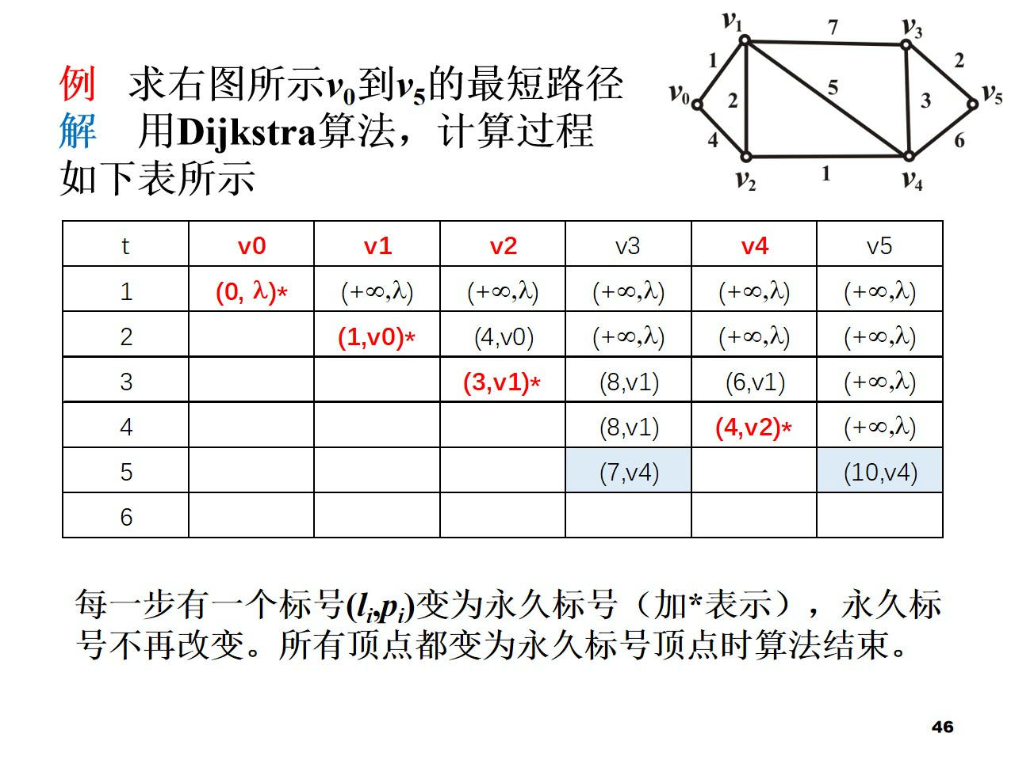
《 第5章 图的基本概念 》
44/54⻚ -

Slide 45

《 第5章 图的基本概念 》
45/54⻚ -

Slide 46
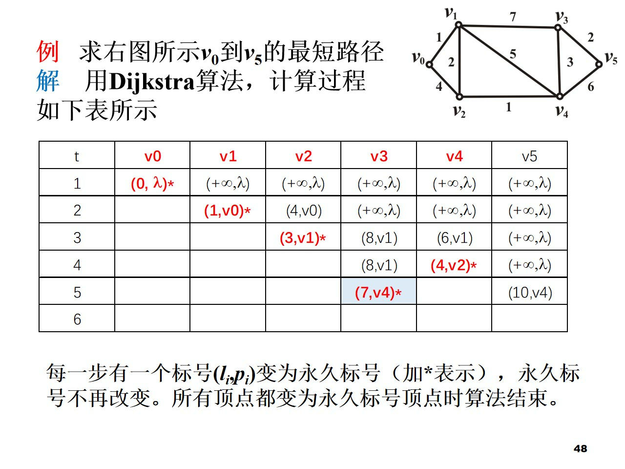
《 第5章 图的基本概念 》
46/54⻚ -

Slide 47
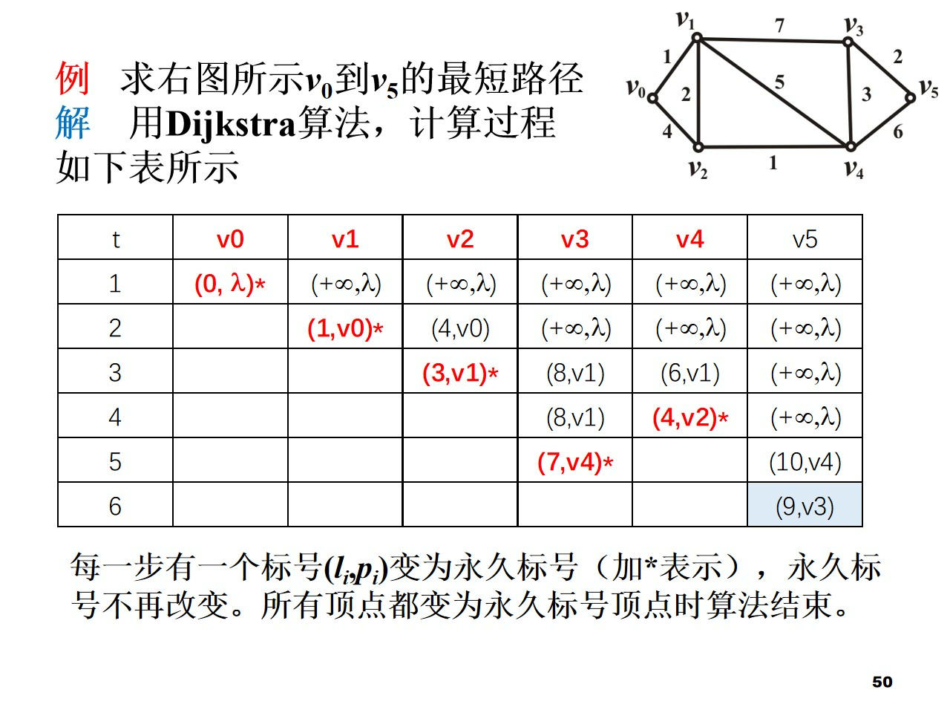
《 第5章 图的基本概念 》
47/54⻚ -

Slide 48
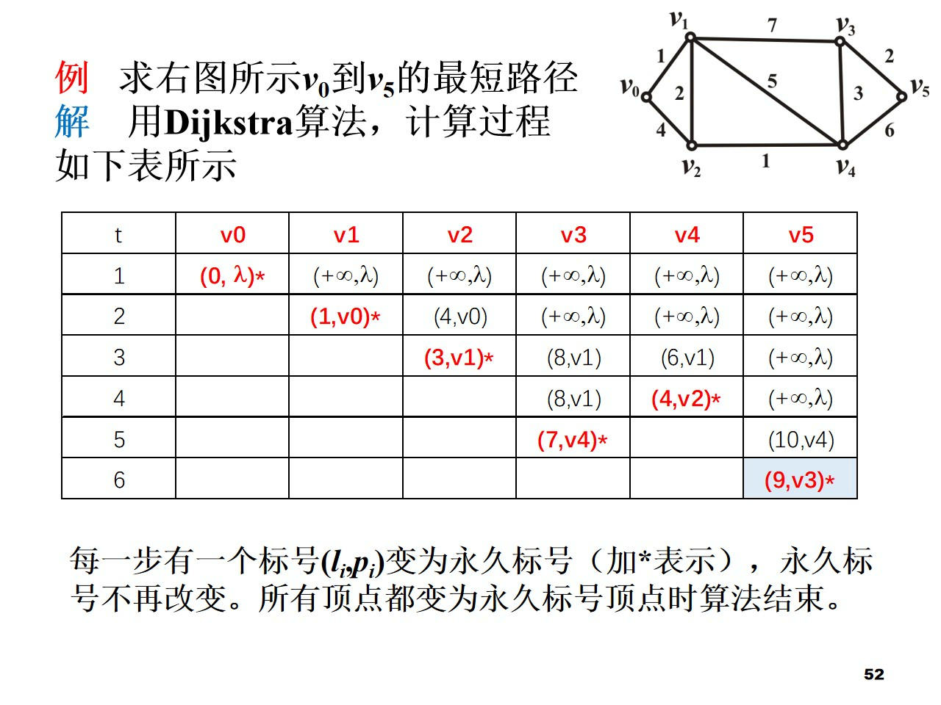
《 第5章 图的基本概念 》
48/54⻚ -

Slide 49
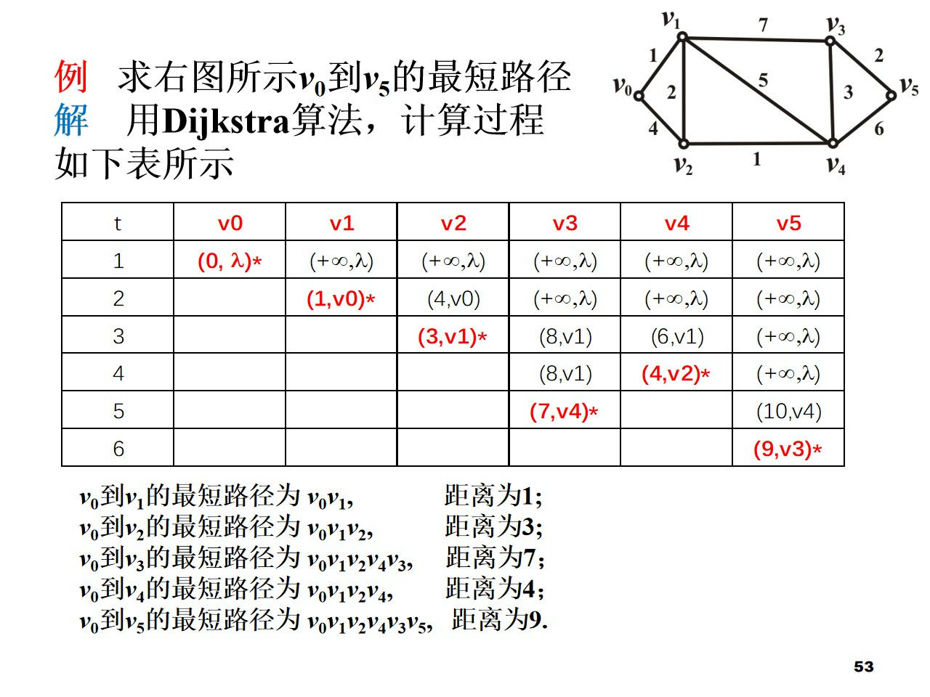
《 第5章 图的基本概念 》
49/54⻚ -

Slide 50
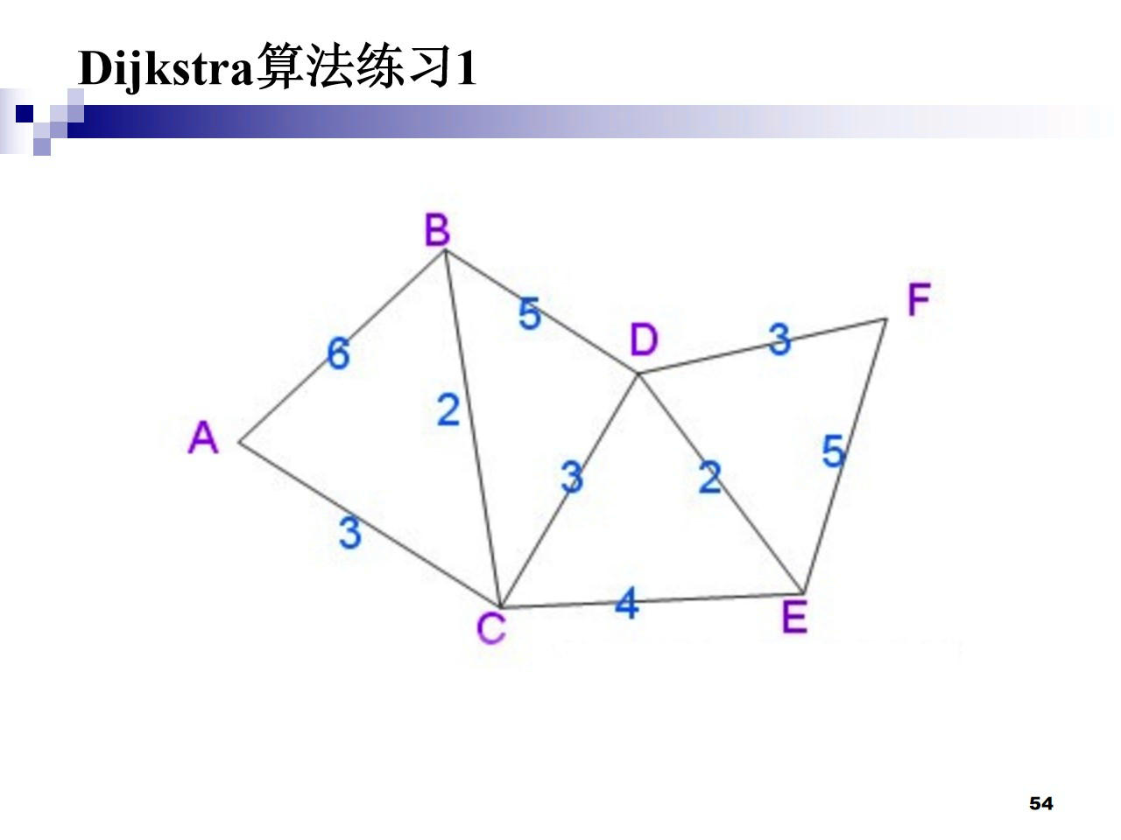
《 第5章 图的基本概念 》
50/54⻚ -

Slide 51
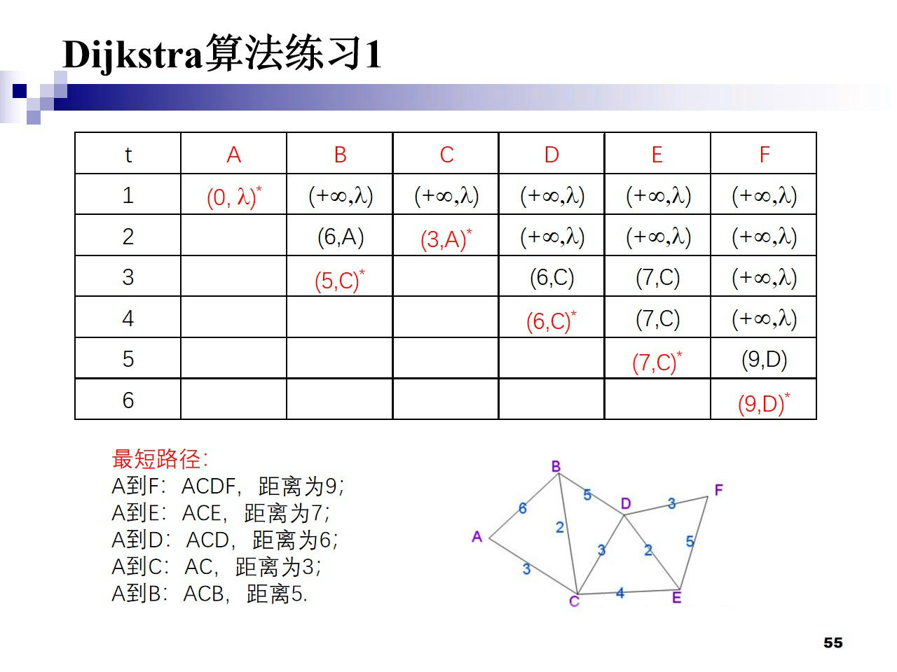
《 第5章 图的基本概念 》
51/54⻚ -

Slide 52
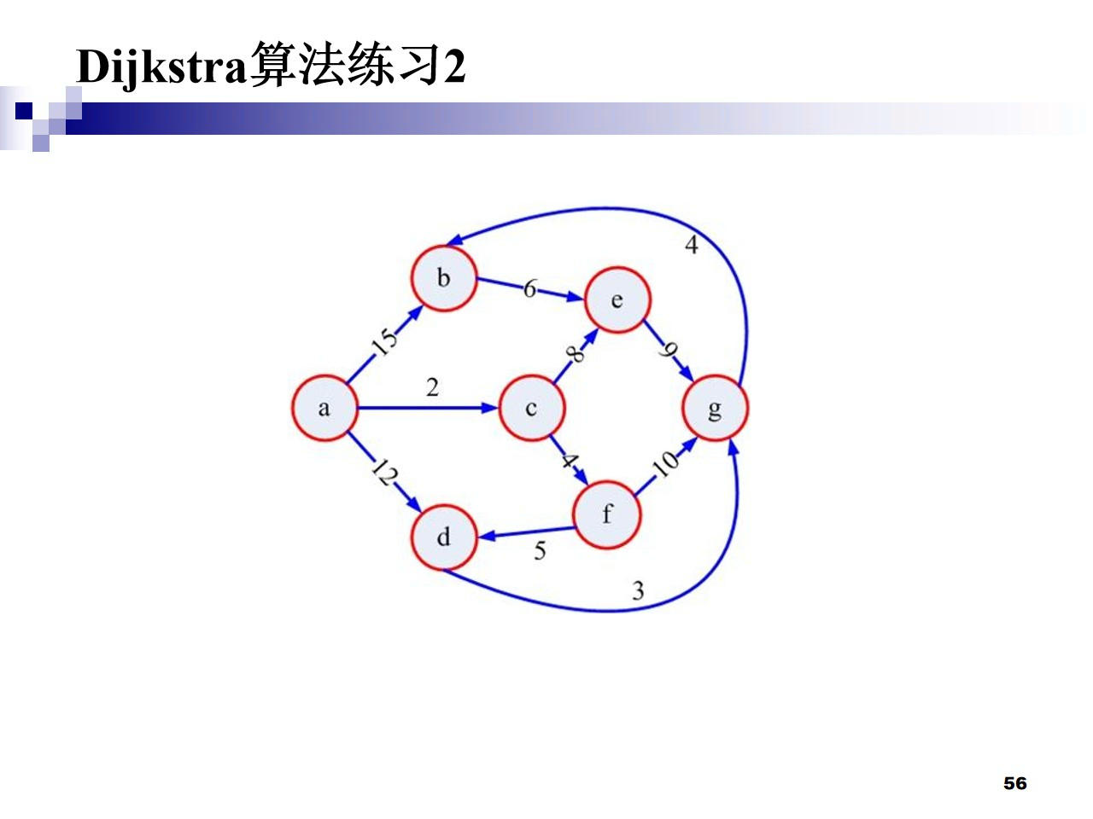
《 第5章 图的基本概念 》
52/54⻚ -

Slide 53
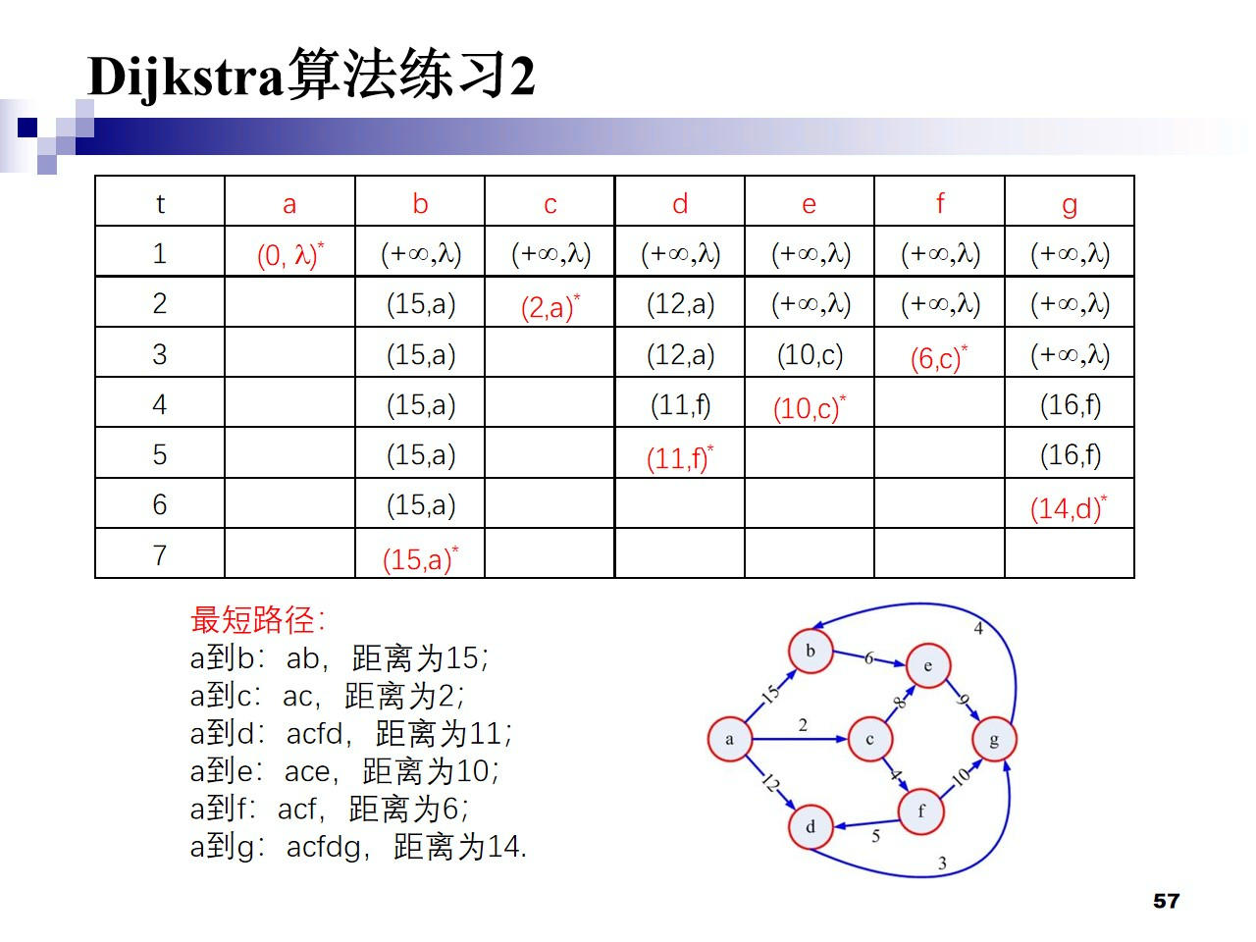
《 第5章 图的基本概念 》
53/54⻚ -

Slide 54
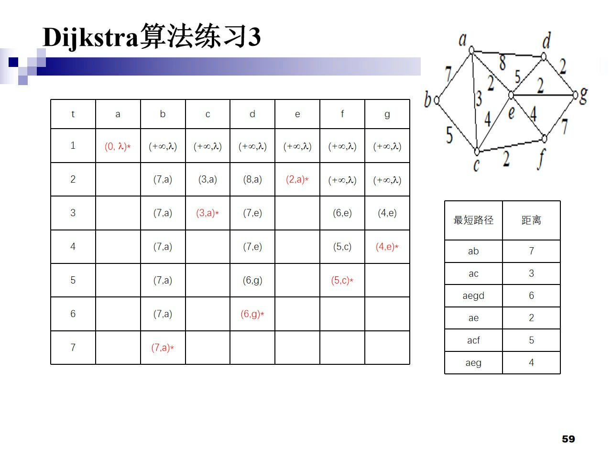
《 第5章 图的基本概念 》
54/54⻚ -

